Slide 1
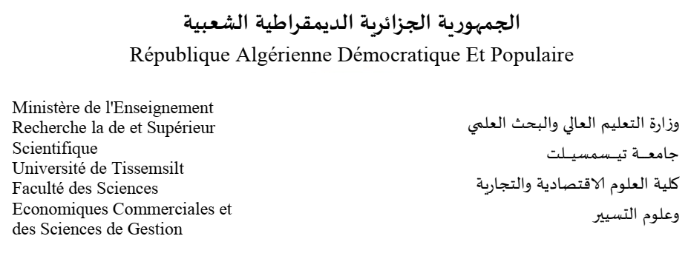

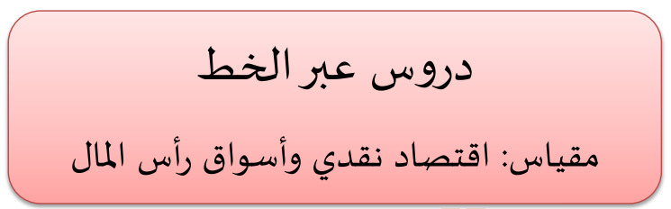


Slide 2

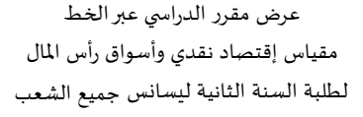

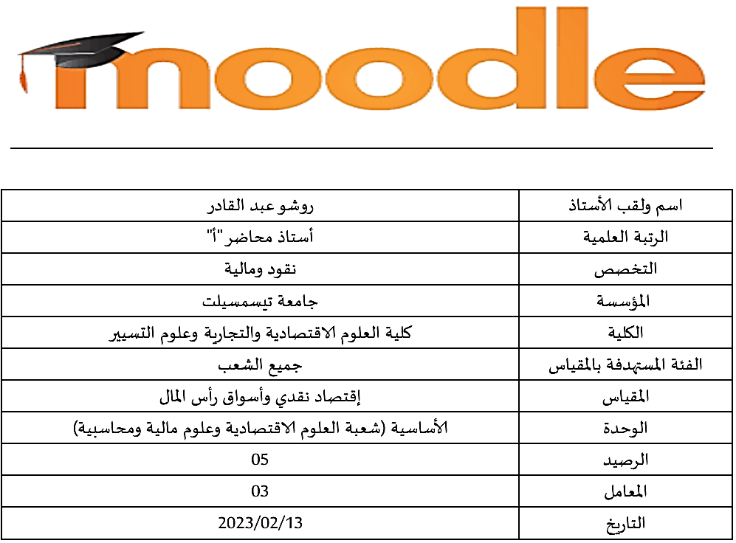

Slide 3
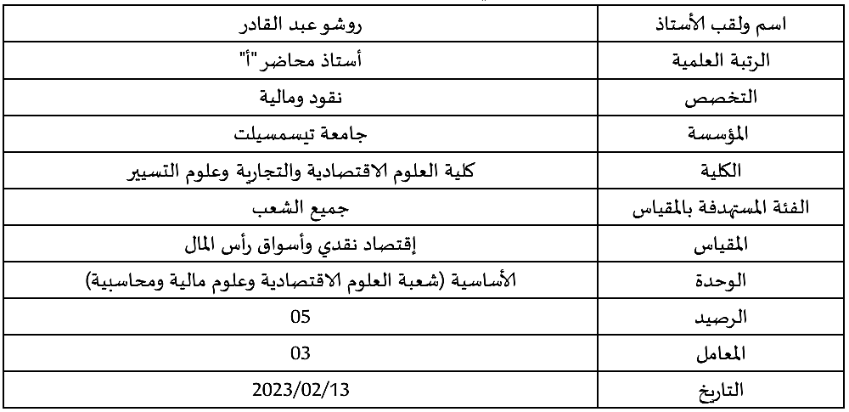

Slide 4
المحتويات
المحاضرة الأولى: التطور التاريخي للنقود
المحاضرة الثانية: الأنظمة النقدية
المحاضرة الثالثة : الكتلة النقدية ومقابلاتها
المحاضرة الرابعة: النظرية النقدية التقليدية
المحاضرة الخامسة: النظرية النقدية الكينزية.
المحاضرة السادسة: النظرية النقدية المعاصرة
المحاضرة السابعة: السياسات النقدية
المحاضرة الثامنة: الجهاز البنكي
المحاضرة التاسعة: أسواق رأس المال
المحاضرة العاشرة: الأسواق النقدية
المحاضرة الحادية عشر: المشتقات المالية
المحاضرة الثانية عشر: المراكز المالية الدولية

Slide 5
الهدف العام للمقرر:
تحتل النقود أهمية بالغة في الاقتصاديات المعاصرة، وتشمل هذه الأهمية جانبين أساسيين الأول يتعلق بتأثيرها على الكفاءة الاقتصادية المرتبطة بالتخصص في الانتاج وخفض تكاليفه بسهولة الحسابات ورفع مستويات الاستثمار.
أما الجانب الثاني فيتعلق بعدم الاستقرار وحدوث الدورات الاقتصادية.
وعليه فإنّ الاقتصاد النقدي المرتبط بالأسواق المالية يعتبر المجال الاقتصادي الأول من حيث الأهمية، والانعكاس على باقي المجالات الاقتصادية، وفي هذا الإطار يمكن استنتاج الأهداف المرجوة من هذا المقياس ولعل أهمها تتمثل فيما يلي:
- تزويد الطالب بمختلف المعارف الأساسية والخاصة بالاقتصاد النقدي وأسواق رأس المال، وما يرتبط بها في المجال الاقتصادي كالنظام البنكي وغيره.
تمكين الطالب من استيعاب المفاهيم النظرية المتعلقة بهذا المجال واسقاطاتها على الواقع الاقتصادي.
ادراك الطالب للترابط الموجود بين بعض المحاور الأساسية مثل النقود، البنوك، الأسواق المالية.
المعارف المسبقة المطلوبة: يفترض في طالب السنة الثانية بجميع الشعب (الفئة المستهدفة) أن يكون ملمً ببعض المعاف السابقة المطلوبة مثل: مدخل للاقتصاد، الاقتصاد الكلي، اقتصاد المؤسسة...إلخ.

Slide 6
المحاضرة الأولى: التطور التاريخي للنقود
1. إقتصاد المقايضة ونشأة النقود
1.1. مفهوم المقايضة: هي طريقة للتبادل السلعي بدون استعمال أي وسيط، أي سلعة مقابل سلعة، ومن هنا ظهر وسطاء متخصصون وهم التجار حاليا، وتطلب الامر حينها وجود مكان معين لهذه المبادلة وهو مايعرف بالسوق حاليا.
2.1.1. صعوبات المقايضة:
أ. عدم توافق الرغبات ؛ ب. عدم قابليتها للتجزئة
جـ. صعوبة تقييم المبادلة ؛ د. صعوبة حفظ القيمة (الإدخار)
2. مفهوم النقود وأنواعها:
2ـ 1ـ مدخل حول مفهوم النقود
تتعدد تعاريف النقود إنطلاقا من تطور المجتمعات البشرية، وكلمة نقود (monnaie) تعني أشياء كثيرة تختلف حسب الموضوع أو المناسبة التي تذكر فيها، وقد إختلف الكتاب والمفكرون ولم يجدوا تعريفا يتفقون عليه حول النقود، وذلك تبعا لإختلاف زاوية النظر والتحليل المستند على تخصص دون آخر، من رجال أعمال وقانونيين وإقتصاديين، كما تختلف التعاريف حسب الإيديولوجية الفكرية المحددة لأهمية النقد ودوره في الحياة الإقتصادية.
ونظرا لتعدد زوايا تعريف النقود، نعطي محددات هذا التعريف أو محددات ماهية النقود وهي:
وسيلة لإجراء وتسديد الإلتزامات، تعطي حاملها قوة شرائية (معنى إقتصادي)، وتمنحه الحق في إبراء الذمة (معنى قانوني)، وبالتالي هي وسيلة دفع.

Slide 7
2.2. أنواع النقود:
إتخذت النقود منذ ظهورها عدة أشكال ومنها:
1.2.2. النقود السلعية:
وهي عبارة عن سلع وقع االاختيار عليها لتلعب دور النقود في المبادلات، ولقد تم تجريب أكثر من سلعة في هذا المجال، لكن هناك صعوبات مثل صعوبة التجزئة، النقل، التخزين، التلف...الخ، ومنه تم التوصل إلى إيجاد حل آخر يغنينا عن هذا النوع ويتمثل في النقود المعدنية.
2.2.2. النقود المعدنية:
بداية تم االاهتداء إلى المعادن النفيسة لإستخدامها كنقود في المبادلات، لما لها من خصائص (عدم القابلية للتلف، القابلية للتجزئة، سهولة النقل، الثبات النسبي لقيمتها...الخ)، وقد مرّ هذا النوع من النقود بثلاثة مراحل أساسية:
مرحلة النقود الموزونة، أوزان معينة.
مرحلة النقود المعدودة (في البداية كانت على شكل قطع وأجزاء بيضوية، ثم على شكل قريصات)
جـ- مرحلة النقود المسكوكة (الإلزامية): وهي مرحلة وجود النقود المعدنية المصنوعة من معادن غير نفيسة في شكل البرونز، بحيث قيمتها الإسمية أكبر من قيمتها التبادلية.

Slide 8
3.2.2. النقود الورقية:
ظهر النقد الورقي خلال القرن السابع عشر ميلادي، وكانت البداية هي تلك الوثائق والشهادات التي يحررها الصاغة لفائدة مودعي المعادن النفيسة والعملات المعدنية، فمن الصيرفي الذي كان يصدر شهادات تفوق قيمتها ما لديه من معادن نفيسة إلى تدخل الدولة لتنظيم هذه العملية واقتصار الإصدار على البنوك المركزية، ثم في مرحلة أخيرة ألغت الحكومات إمكانية تحويل الأوراق النقدية إلى معدن نفيس (ذهب)، وبذلك تم الفصل بين الورقة النقدية والمعدن وأصبحت النقود لها صفة الإلزام القانوني، وعموما المراحل الأساسية للنقود الورقية هي :
-النقود الورقية النائبة: وهي نقود ورقية تصدرها البنوك مغطاة 100%من المعادن، أي لها غطاء معدني كلي.
-النقود الورقية الوثيقية: وهنا تكون التغطية جزئية من المعدن والجزء الآخر يستند إلى ثقة الجهة التي أصدرته (البنك المركزي)
-النقود الورقية الإلزامية: وهي نقود غير مغطاة بالذهب وتستند قيمتها إلى قوة الإبراء التي يضفيها القانون
4.2.2. النقود الكتابية:
هي تلك الودائع الجارية أو الحسابات الجارية التي يطلق عليها ودائع تحت الطلب الموجودة لدى البنوك التجارية والتي يتم تداولها بأمر بالدفع والتحويل بواسطة الشيكات.
5.2.2. النقود الإلكترونية:
إن ظهور الصيرفة الإلكترونية كان نتيجة التطور الهائل الحاصل في عالم التكنولوجيا، وتعرف على أنها تلك البطاقات التي تتم فيها عملية التداول النقدي من خلال المعلومات المخزنة فيها عبر الآلات المعدة لذلك، وهناك من صنفها على أنها من أشباه النقود.

Slide 9
3. وظائف وخصائص النقود
1.3. وظائف النقود:
الوظائف الأساسية التي تؤديها هي:
1.1.3. الوظائف التقليدية للنقود:
وهي الوظائف التي لا غنى عنها لكي تؤدي دورها في التبادل وهي :
1.1.1.3. النقود وسيط في المبادلة
2.1.1.3. النقود مقياس للقيمة
. 3.1.1.3. النقود كمستودع للقيمة
4.1.1.3. النقود وسيلة للمدفوعات الآجلة
2.1.3. الوظائف االاقتصادية للنقود:
إن النقود لا تقوم بأداء الوظائف التقليدية فقط، بل تؤدي أيضا مجموعة من الوظائف الاقتصادية، حيث تستعمل كأداة للتأثير في مستوى النشاط الإقتصادي ومنها :
1.2.1.3. النقود كأداة من أدوات السياسة النقدية
2.2.1.3. النقود كأداة لتوزيع الموارد
3.2.1.3. النقود كأداة للخيار بالنسبة إلى الأفراد

Slide 10
2.3. خصائص النقود:
ومن أهم خصائص النقود نذكر ما يلي:
1.2.3. القبول العام
2.2.3. المتانة المادية والقيمية
3.2.3. أن تكون نافعة لجميع أفراد المجتمع
4.2.3. الندرة النسبية للنقود
5.2.3. قابلية الانقسام والتجزئة
6.2.3. سهولة الحمل والتداول
7.2.3. سهولة التمييز
8.2.3. التجانس ,,,,الخ

Slide 11
تطبيقات المحاضرة:
أجب عن الأسئلة التالية:
ماهو اقتصاد المبادلة وإقتصاد اللامبادلة؟.
عرف النقود من خلال الوظائف التي تقوم بها؟.
اشرح مفهوم القيمة الاستعمالية والقيمة التبادلية؟.
ماهي مراحل تطور النقد المعدني والنقود الورقية؟.
أذكر مفهوم النقود القانونية وهل يمكن تحويلها إلى ذهب؟.
ماهي نقود الودائع، وما أهميتها في الاقتصاد؟.
تعرّض بدقّة واختصار لأنواع النقود حسب تطورها التاريخي.

Slide 12
المحاضرة الثانية: الأنظمة النقدية
محاور المحاضرة :
1. ماهية النظام النقدي وأنواعه
2. أنواع الأنظمة النقدية
3. قاعدة النقود الورقية القانونية
4. النظام النقدي الآلي
1. ماهية النظام النقدي وأنواعه:
قبل الشروع في عرض خصائص هذا النظام وما وراءه من أنظمة نقدية نقدم فيما يلي تعريفا للنظام النقدي.
1.1. تعريف النظام النقدي
يعرف النظام النقدي على أنه مجموعة من القواعد التنظيمية والمؤسسات النقدية الخاصة بالتداول النقدي في بيئة اقتصادية معينة، حسب أنواع النقود المستعملة، وطرق إصدارها وقواعد الحساب النقدي التي تحقق الوظائف المختلفة للنقد. فالنظام النقدي، مثله مثل أي نظام اقتصادي آخر، فهو عبارة عن مجموعة العلاقات والتنظيمات التي تميز الحياة النقدية في مجتمع ما.

Slide 13
2.1. أهداف النظام النقدي:
تترجم أهداف النظام النقدي من قبل النظام المصرفي تحت إشراف البنك المركزي، ومن أهمها:
- كفاءة إدارة النقود المتداولة في الاقتصاد (كالتحويل من نوع لآخر).
- ثبات قيمة وحدة النقد (المحافظة على القوة الشرائية للنقد).
- تحقيق أهداف السياسة النقدية (معدل نمو متزايد، أسعار مستقرة،...).
- توفير الثقة في وحدة النقد ( محليا ودوليا).
3.1. مكونات النظام النقدي: يتكون النظام من ثلاثة دعامات أساسية وهي:
أ- النقود بمختلف أنواعها (أي العرض النقدي).
ب- المؤسسات النقدية: وهي تلك المؤسسات التي تختص في إنشاء وإصدار النقود (البنك المركزي والبنوك التجارية).
جـ- القواعد والتنظيمات والتشريعات: أي النظام الذي يساعد النقود على أداء وظائفها.
4.1. خصائص النظام النقدي:
أهم هذه الخصائص هي:
1.4.1. نظام مركب: ويقصد بهذه الخاصية أن هناك عنصرا أساسيا في النظام وهو القاعدة القانونية (وهي الأساس الذي يتخذه المجتمع في قياس القيم الاقتصادية ومقارنة بعضها ببعض) وباقي العناصر ثانوية، وهي نقود القاعدة القانونية ذاتها أي وحدة القياس والتحاسب في المعاملات الرسمية.

Slide 14
2.4.1. نظام اجتماعي: النظام النقدي هو إنعكاس للنظام الإجتماعي والإقتصادي الذي يعمل فيه هذا النظام.
3.4.1. نظام مرن: أي يتطور ويتغير تبعا لتطور النظام السائد.
2. أنواع الأنظمة النقدية:
1.2. النظام النقدي السلعي: وهو ذلك النظام الذي يعطى في ظله قبولا عاما لسلعة معينة أو عدة سلع سعرا ثابتا من أجل التحاسب والقياس لباقي السلع الأخرى وتحت شروط محددة.
2.2. النظام النقدي المعدني :
بدأت هذه المرحلة مع بداية القرن التاسع عشر وانتهت بعد أزمة الكساد الكبير، وتم الأخذ بنظام النقد المعدني سواء في صورة ذهب أو فضة، حيث تُستمد قيمة النقود من قيمة المعدن الذي تُسك منه، وينقسم هذا النظام إلى ما يلي:
1.2.2. نظام النقد وفق المعدن الواحد ويشمل:
1.1.2.2.النظام الفضي: في هذا النظام يلعب معدن الفضة نفس الدور الذي يلعبه الذهب في ظل نظام المسكوكات الذهبية ومن شروط قيامه :
- تعريف وحدة النقد بوزن معين من الفضة بموجب قانون .
- القوة الوفائية غير المحدودة.
- قابلية الأنواع الأخرى من النقود (النقود الورقية) للصرف عند حد التعادل بمسكوكات فضية .
- االاعتراف بحرية السك (ضرب العملة ).
- حرية استيراد وتصدير الفضة.

Slide 15
2.1.2.2.النظام الذهبي:
وعرف بدوره عدة مراحل:
أ- نظام المسكوكات الذهبية: ويسمى هذا النظام (نظام القطع الذهبية)، لقد ساد هذا النظام معظم دول العالم خلال القسم الأكبر من القرن التاسع عشر وحتى الحرب العالمية الأولى، ومع قيام الحرب أوقفت الدول العمل بهذا النظام في (عام 1914)، ومن شروط قيامه:
- تعريف الوحدة النقدية بوزن معين من الذهب وذلك بموجب قانون.
- الاعتراف للأفراد بحرية سك النقود (ضرب العملة).
- قابلية أنواع النقود الأخرى (النقود الورقية) للصرف عند حد التعادل بمسكوكات ذهبية.
- القوة الوفائية غير المحدودة .
- حرية استيراد وتصدير الذهب.
ب- نظام السبائك الذهبية: وهي عبارة عن قطع ذهبية لا تجعل من الذهب عملة متداولة ولكن اكتفت بربط العملة المتداولة بمقدار معين من الذهب الموجود في خزائن البنك المركزي، وهي غير قابلة للاستبدال به إلا وفق شروط، وقد يكون الغطاء الذهبي لهذه الأوراق كاملا أو نسبيا حسب النظام المعمول به، ومن شروط قيامه:
- تحديد سعر ثابت للذهب بالعملة الوطنية.
- استعداد السلطات النقدية لبيع وشراء الذهب على شكل سبائك لا يقل وزنها عن مقدار معين بالسعر المحدد قانونا ومهما كانت القيمة.

Slide 16
جـ- نظام الصرف بالذهب:
بمقتضاه يتم تعويض الذهب في الاحتياطات الوطنية بعملة قابلة للتحويل إلى ذهب يسلمها ويشتريها البنك المركزي وفق معدلات صرف محددة، ومن شروط قيامه :
- تُعَّرف وحدة النقد بالنسبة إلى نقد أجنبي مرتبط بالذهب (قابل للإبدال بالذهب).
- أن السلطة النقدية التي تصدر النقود الورقية تتعهد لحاملها بإبدالها عند الطلب بما يقابلها من النقد الأجنبي.
- أن السلطات النقدية تحتفظ لديها باحتياطي من النقد الأجنبي لمواجهة طلبات الإبدال ولكن هذا لا يمنع من احتفاظها بإحتياطي ذهبي.
2.2.2. نظام النقد وفق المعدنين: حيث يتم اعتماد معدنين (الذهب والفضة) كأساس للتداول النقدي، ويوجد في التداول مسكوكات ذهبية وأخرى فضية مع وجود نسبة قانونية بينهما تحددها الدولة,
3. قاعدة النقود الورقية القانونية
وهي القاعدة الشائعة اليوم في جميع دول العالم، وتجدر الإشارة هنا إلى أن هذه القاعدة تتميز عن غيرها من القواعد النقدية التي عرفتها المجتمعات المعاصرة بأنها أنهت العلاقة المباشرة أو الغير مباشرة بين الذهب والعملة الورقية، فلا علاقة هنا بين الإصدار النقدي الورقي والاحتياطات الذهبية للدولة بشكل مباشر، وإنما يمكن أن تدرج العملة الذهبية المتوفرة للدولة ضمن موجودات جهازها المصرفي كأي موجود آخر مثمن للغطاء النقدي للعملة.

Slide 17
فعرض النقد لا يعتمد على الغطاء الذهبي فقط، إنما على أشكال مختلفة من الموجودات المالية والمطلوبات غير النقدية الأخرى، ويمكن القول بأن عرض النقد أصبح مرتبطا بحاجة الاقتصاد الفعلية للنقود، وليس بما يتوفر في الإقتصاد من ذهب أو عملة ذهبية، ومع فك الإرتباط بين الذهب والنقود الورقية فإنه لا يستبعد فك الإرتباط بين النقود المصدرة والغطاء النقدي، فقوانين البنوك المركزية تفرض الإحتفاظ بالذهب والعملات الأجنبية وحقوق السحب الخاصة** والسندات الحكومية الأجنبية كغطاء للعملة، لتجنب الإفراط في الإصدار النقدي ووضع قيود على الإصدار النقدي بما يتناسب مع النشاط الإقتصادي.
وتتطلب هذه القاعدة إدارة نقدية حكيمة واهتمام حثيث من قبل الجهاز المصرفي، وذلك بإصدار ما يلبي حاجة الاقتصاد الفعلية من العملة المتداولة، وكذلك بما يحافظ على قيمتها وإستقرار سعر صرفها العالمي.
1.4. النظام النقدي الآلي: شهد النظام النقدي الورقي بعد الأزمة النقدية العالمية الكبرى 1929/1933 تغيرات متسارعة خاصة بعد الحرب العالمية الثانية، حيث ظهرت بوادر استخدام الورق البلاستيكي، ومع التطور الحاصل في مجال الإلكترونيات الدقيقة، الذي أستغل في مجال الخدمات والمبادلات لاسيما في عرض خدمات الجهاز المصرفي، ومن أهمها بطاقة الدفع الإلكتروني.
ويعود الفضل في ذلك (البطاقات البلاستيكية الإلكترونية) إلى شركات البترول الأمريكية التي استخدمتها في مطلع النصف الثاني من القرن العشرين، حيث أدخلته سنة 1950، هذه البطاقات في المجال التجاري والخدمي واستخدامها كوسيلة دفع هامة في الأعمال المصرفية وغيرها، وإزداد إستخدامها مع إزدياد فوائد ومزايا الدفع الإلكتروني (سرعة إجراء المبدلات، تجنب مخاطر حمل النقود، فعالية الدفع ... الخ)، وخاصة عند بناء شبكة الأنترنت (internet) حيث زاد التعامل بها في داخل الدولة الواحدة وبين الدول المختلفة، مما تقدم يمكن القول أن جانبا من المعاملات النقدية اليوم يخضع لنوع جديد من النقود الإلكترونية وتنظيم جديد وإجراءات خاصة تسمى بالنظام النقدي الآلي.

Slide 18
تطبيقات المحاضرة:
أجب عن الأسئلة التالية:
ما هي أهداف ومفهوم النظام النقدي؟.
ما هي مكونات وخصائص النظام النقدي؟.
ما مفهوم القاعدة النقدية وما أنواع النظم النقدية وفقًا لها؟.
ماهي شروط تطبيق نظام الصرف بالذهب وما هي أهم أسباب وجوده؟.
ماهي أهم الاختلافات بين نظام السبائك الذهبية ونظام المسكوكات الذهبة؟.
عدد المزايا التي يتمتع بها نظام النقد الورقي؟.

Slide 19
المحاضرة الثالثة : الكتلة النقدية ومقابلاتها
1. الكتلة النقدية: تعرف الكتلة النقدية على أنها:" مجموع الأموال الجاهزة النقدية وشبه النقدية التي تتم إدارتها بواسطة النظام المصرفي والخزينة العامة"، ونتعرض فيما يلي إلى أهم مكونات الأموال الجاهزة النقدية وشبه النقدية.
1.1. مكونات الكتلة النقدية: وتتكون مما يلي:
1.1.1. الأموال الجاهزة النقدية: وبالإمكان التمييز بين فئات من الأموال الجاهزة النقدية كما يلي:
- الأوراق النقدية قيد التداول الصادرة عن البنك المركزي.
- نقود التجزئة، كسور النقود (la monnaie divisionnaire ) قيد التداول.
- الودائع تحت الطلب: وهذه الودائع تحت الطلب أو النقود الكتابية تتوزع طبقا للمؤسسات التي تتلقاها على النحو التالي:
أـ ودائع تحت الطلب لدى البنوك وباقي مؤسسات الإقراض، وهي تشكل النسبة العظمى من مجمل الودائع تحت الطلب، كما أن حسابات الشيكات تمثل جزءا مهما من الودائع تحت الطلب لدى البنوك.
ب. ودائع لدى الخزينة العمومية (لدى مراكز الشيكات البريدية، والحسابات الجارية للأفراد والمؤسسات لدى محاسبي الخزينة العموميين).
جـ. حسابات الأفراد والمؤسسات (المشاريع) لدى البنك المركزي، والجدير بالذكر أن علاقات البنك المركزي مع الزبائن من القطاع غير المصرفي ليست إلا من قبيل الاستمرار في إحياء نشاطاته السابقة.
د. باقي الودائع في حسابات الشيكات لدى صناديق االادخار (في حال وجودها).

Slide 20
2.1.1. الأموال شبه النقدية:
شبه النقد يتكون من مجموع الودائع لدى البنوك والخزينة، التي لا يمكن وضعها مباشرة وفورا قيد التداول بواسطة الشيكات أو الحوالات، إلا أنه لا يقصد بذلك النقد الفعلي بالمعنى الضيق لكن سهولة تحويل هذه الودائع إلى نقد فعلي هي التي مكنت من اعتبارها شبه نقد.
وتشمل الأموال شبه النقدية الودائع التالية:
1.2.1.1. الودائع تحت الطلب على الدفتر (dépôts à vue sur livret) من الممكن أن توضع هذه الودائع في العديد من الحسابات التي تختلف من بلد لآخر تبعا لتطور أدوات السياسة النقدية المتبعة، يشار في هذا الخصوص على سبيل المثال إلى:
- الحسابات على الدفتر في البنوك والتي تدر فائدة لأصحاب الودائع، وهي مخصصة للادخار.
- الحسابات على الدفتر(les comptes d’épargne) التي تستفيد من الفوائد المنتجة وتسمح في فترات لاحقة بالحصول على قروض إسكانية بفوائد تفاضلية.
تجدر الإشارة إلا أنه من الجائز استحداث حسابات أخرى تهدف إلى تمويل قطاعات اقتصادية محددة كالقطاع الصناعي أو القطاع الزراعي.. الخ.
2. المجمعات النقدية (Les agrégats monétaires): المجمعات النقدية M₁ ،M₂ ،M₃ ، وحاليا M₄، هي عبارة عن مؤشرات إحصائية تعبر لنا عن جميع وسائل الدفع المتوفرة في فترة زمنية معينة لدى الأشخاص المقيمين، حيث إن هذه الوسائل يتم وضعها في مجمعات متجانسة ترتب حسب درجة السيولة ( من الأكثر سيولة إلى الأقل سيولة)، وما تجدر الإشارة إليه أن مكونات كل مجمع من المجمعات السابقة تختلف من اقتصاد إلى آخر حسب درجة تطور الجهاز المصرفي وإبداعه ومدى وجود الوعي لدى أفراد مجتمعه.

Slide 21
1.2.المجمع الأول (M₀ أو B): أي القاعدة النقدية أو الأساس النقدي وتتصف بكونها السيولة التامة، كما تتجمع في هذا المجمع كل شروط النقد وخصائصه، وتتكون هذه القاعدة النقدية من النقود القانونية التي يصدرها البنك المركزي، ويمكن تجزئتها إلى جزئين على الشكل التالي:
M₀=E+R حيث R : تمثل الاحتياطات النقدية لدى البنوك في صناديقها، وفي حساباتها لدى البنك المركزي.
أما E : فتمثل النقود القانونية خارج الجهاز المصرفي، وبعبارة أخرى النقود القانونية المتداولة لدى الجمهور.
2.2.المجمع الثاني (M₁): يشمل وسائل الدفع المطلقة للسيولة مثل الأوراق النقدية الصادرة عن البنك المركزي والتي توجد بيد الوكلاء غير الماليين، وكسور النقود والودائع تحت الطلب بالنقد الوطني القابلة للتحريك بواسطة الشيكات، والتي تدار بواسطة مؤسسات الإقراض والخزينة والعديد من الأجهزة الأخرى المحددة طبقا للقوانين والإجراءات النقدية المطبقة والتي تختلف من بلد لآخر، ومنه يعبر عن هذا المجمع رياضيا بالعلاقة التالية:
M₁=E+D حيث D: تمثل ودائع تحت الطلب، وتسمى أيضا بالنقد الكتابي، وتشمل أرصدة الحسابات الجارية للجمهور لدى البنوك التجارية، البريد، الخزينة العمومية. وباختصار يمثل هذا المجمع وسائل الدفع المتاحة.
3.2.المجمع الثالث(M₂): ويقصد به الكتلة النقدية بالمفهوم الواسع، وهو مجمع يعبر عن وسائل الدفع المتاحة (M₁) ،مضافا إليها الودائع لأجل (Dt). وعليه تصبح العلاقة الرياضية بالشكل التالي:
M₂ ₌ M₁+Dt بحيث Dt : تمثل الودائع لأجل وتسمى أيضا بأشباه النقود، وهذا المجمع هو الذي يستعمل في بعض الدراسات الكلية كتحليل العلاقة بين الدخل والكتلة النقدية مثلا.

Slide 22
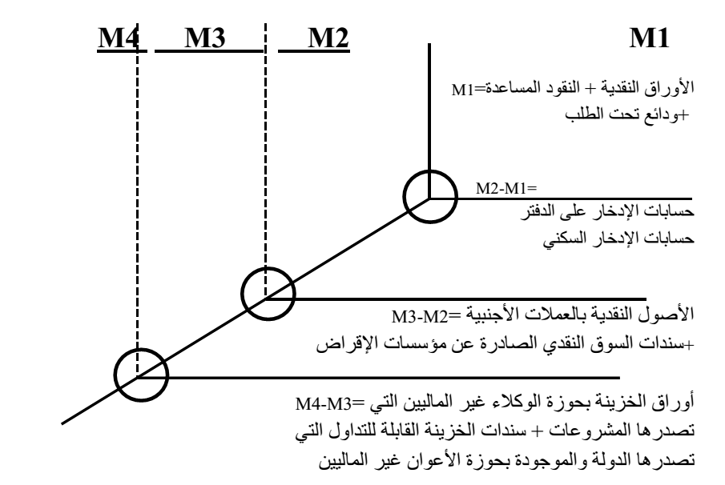
4.2.المجمع الرابع(M₃): ويشمل بالإضافة إلى المجمع (M₂) الودائع االادخارية (S) لدى بعض المؤسسات المالية غير المصرفية، ومنه:
M₃=M₂+S بحيث S: يمثل الودائع الادخارية. يطلق على هذا المجمع السيولة الكلية للاقتصاد.
5.2.المجمع الأخير (M₄) : ويتضمن بالإضافة إلى (M₃)، أوراق الخزينة بحوزة الأعوان غير الماليين الصادرة عن المؤسسات، وسندات الخزينة القابلة للتداول والصادرة عن الدولة والموجودة بيد الأعوان غير الماليين. ويلخص ذلك من خلال الشكل التالي :
الشكل رقم .( 03) : المجمعات النقدية ومكوناتها
المصدر: أحمد شعبان محمد علي، انعكاسات المتغيرات المعاصرة على القطاع المصرفي ودور البنوك المركزية، الدار الجامعية، الإسكندرية، 2007، ص509.

Slide 23
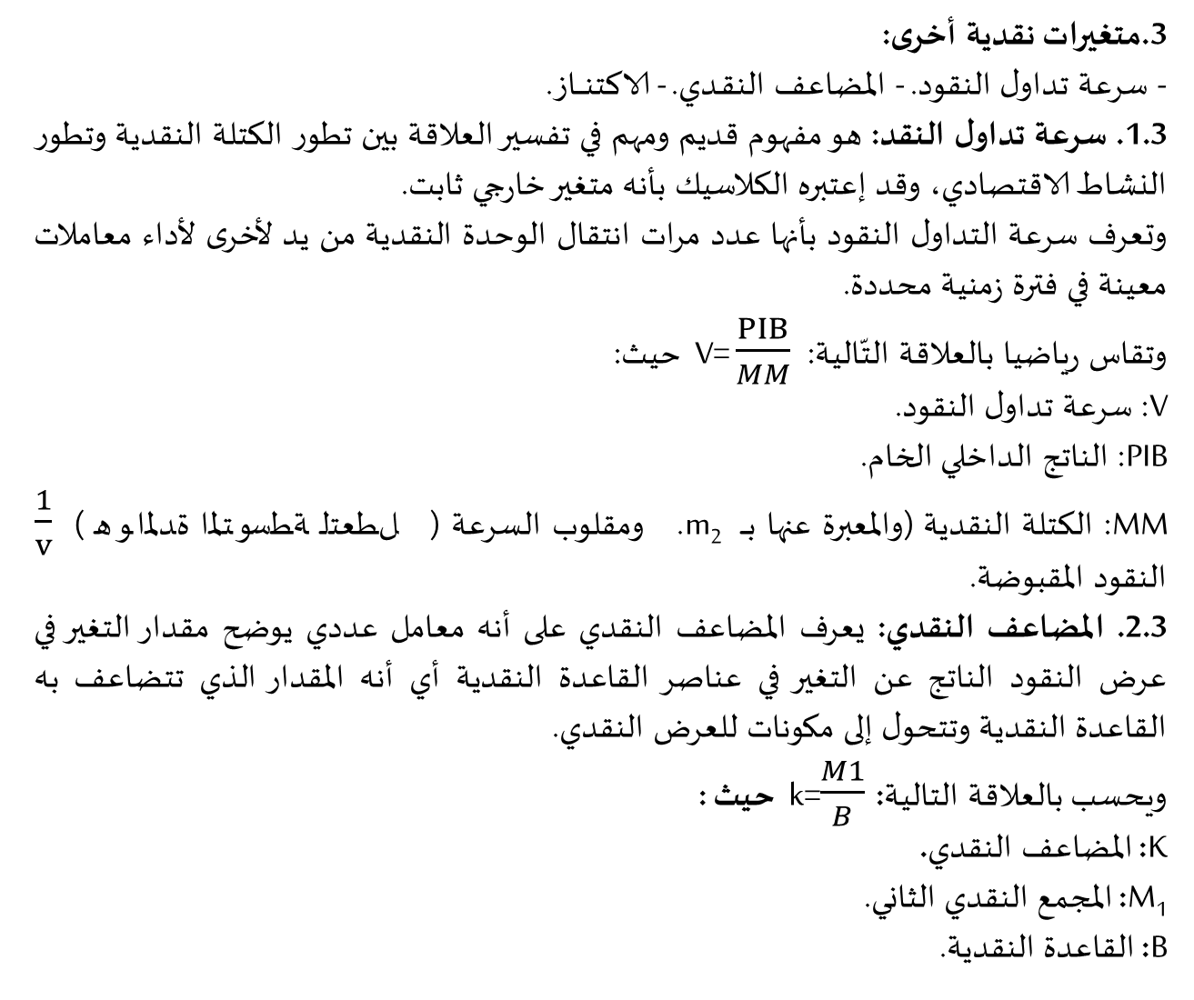
3.متغيرات نقدية أخرى:
- سرعة تداول النقود. - المضاعف النقـدي. - الاكتنــــاز.
1.3. سرعة تداول النقد: هو مفهوم قديم ومهم في تفسير العلاقة بين تطور الكتلة النقدية وتطور النشاط الاقتصادي، وقد إعتبره الكلاسيك بأنه متغير خارجي ثابت.
وتعرف سرعة التداول النقود بأنها عدد مرات انتقال الوحدة النقدية من يد لأخرى لأداء معاملات معينة في فترة زمنية محددة.
وتقاس رياضيا بالعلاقة التّالية: V= $\frac{PIB}{MM}$ حيث:
V: سرعة تداول النقود.
PIB: الناتج الداخلي الخام.
MM: الكتلة النقدية )والمعبرة عنها بـــ m₂. ومقلوب السرعة ( $\frac{1}{v}$ ) هو المدة المتوسطة لتعطل النقود المقبوضة.
2.3. المضاعف النقدي: يعرف المضاعف النقدي على أنه معامل عددي يوضح مقدار التغير في عرض النقود الناتج عن التغير في عناصر القاعدة النقدية أي أنه المقدار الذي تتضاعف به القاعدة النقدية وتتحول إلى مكونات للعرض النقدي.
ويحسب بالعلاقة التالية: k=$\frac{M1}{B}$ حيث :
K: المضاعف النقدي.
M₁: المجمع النقدي الثاني.
B: القاعدة النقدية.

Slide 24
3.3. الاكتناز: ويعرف حسب أثاره بأنه انخفاض في سرعة النقود (v).
ويعرف حسب وظيفته (حسب TOBIN و KYENS) بالاعتماد على دوافع الطّلب على النقد: فإذا أدى أي دافع إلى إكتناز النّقد فإن ذلك النقد أصبح غير نشيط.
أما التعريف العضوي (ANGEL، 1936)، فيرتكز على فترة زمنية مناسبة لحساب (V) فخلال هذه الفترة يعتبر النقد غير مكتنز، أما خارجها فهو اكتناز.

Slide 25
4. الأجزاء المقابلة للكتلة النقدية:
مقابلات الكتلة النقدية هي تلك العناصر التي تجري عليها عمليتا خلق وتدمير النقود وهي أربعة عناصر أساسية وهي:
1.4. الذهب: ويمثل الرصيد من الذهب في (31/12) صافي العمليات المتعلقة بالذهب من سبائك وقطع نقدية ذهبية، والذهب يستعمل كغطاء للإصدار، وأداة دفع دولي بالنسبة لميزان المدفوعات الدولية.
2.4. العملات الأجنبية: لها دور مزدوج كغطاء للإصدار النقدي المحلي وكأداة للدفع الدولي ومصدرها:
أ. صافي الميزان التجاري: (Xn=X-M).
ب. صافي رؤوس الأموال الأجنبية والقروض.
جـ . تحويلات الأفراد من وإلى الخارج والهيبات والإعانات.
3.4. القروض المقدمة للاقتصاد: إن سبب تقديم القروض هو عدم كفاية وسائل الدفع المتاحة، ولذلك يقال القروض تخلق نقود الودائع حيث يمكن أن تتحول النقود الكتابة إلى نقود قانونية بطلب من البنوك إلى البنك المركزي (إعادة الخصم( .
4.4. القروض المقدمة للخزينة العمومية: حالة العجز الموازني تطلب الخزينة قروضا وهي حسب الأنواع التّالية:
- قروض من البنك المركزي على شكل تسبيقات.
- قروض من البنوك والمؤسسات المالية )عن طريق السندات(.
- قروض من الجمهور على شكل سندات يتم الإكتتاب فيها.

Slide 26
تطبيقات المحاضرة:
أجب عن الأسئلة التالية:
ماذا نعني بالمجمعات النقدية وما علاقتها بالكتلة النقدية؟.
اشرح بإيجاز ودقة "عمليتا إنشاء وتدمير النقود".
إضافة إلى المجمعات النقدية أذكر متغيرات نقدية أخرى؟.
اشرح فكرة المضاعف النقدي؟.
اشرح أهم تعاريف ظاهرة الاكتناز؟.
ما هي مستويات مقابلات الكتلة النقدية وما هي عناصرها؟.

Slide 27
المحاضرة الرابعة: النظرية النقدية التقليدية
1.النظرية النقدية التقليدية
1.12.1. افتراضات النظرية النقدية التقليدية:
إضافة إلى الأسس التي اعتمدت عليها هذه النظرية وهي أسس الفكر التقليدي** ، فإن الفرضيات الأساسية لهذه النّظرية هي:
أ. ثبات حجم المعاملات (T) ، حيث اعتبره الكلاسيك متغيرا خارجيا، وبالتالي فهو ثابت ولا يتأثر بالمتغيرات الأخرى خاصة النقود باعتبارها حيادية.
ب. ثبات سرعة دوران النّقد (V): يعتبر هذا العنصر أيضا ثابتا، على الأقل في المدة القصيرة.
جـ. ارتباط تغير المستوى العام للأسعار (P) بتغير كمية النّقود (M)، تفترض هذه النَّظرية أن التغير في كمية النّقود المعروضة سيحدث تغير بنفس النسبة والاتجاه في المستوى العام للأسعار أي علاقة طردية.
3.1. معادلة التبادل لفيشر***: ينطلق فيشر من أن كمية النّقود هي المتغير الرّئيسي والنّشط، بينما المستوى العام للأسعار هو المتغير التابع أما ( T) و (V) فهي متغيرات ثابتة في المدى القصير، ومنه صاغ المعادلة التالية والتي عرفت بمعادلة التبادل:MV=PT
بحيث M :كمية النقود المعروضة في فترة زمنية معينة.
T: حجم المبادلات.
V: سرعة دوران النقود.
p: المستوى العام للأسعار.

Slide 28
وبالتالي بالنسبة لفيشر فإن الطلب على النقود هو حالة للدخل النقدي فقط، وهو مستقل عن (i) معدل الفائدة بمعنى عدم حساسية (M) بمعدل الفائدة )الطلب على النقود لأجل المعاملات(.
1.3.1. تقييم معادلة فيشر: يمكن تقييم هذه المعادلة من خلال العناصر التالية:
- عدم صحة العلاقة بين (m) و (P) من حيث الاتجاه والنسبة، فقد يحدث العكس وهذا ما يبينه الواقع.
-لم تأخذ هذه المعالجة في الحسبان سعر الفائدة حيث اعتبرته ظاهرة حقيقية )سوق الإنتاج( وليس ظاهرة نقدية ) سوق النقود(.
- عدم صحة فكرة ثبات كل من حجم المعاملات (T) وسرعة دوران النقود (v)، لعدم صحة افتراض ثبات الحجم الحقيقي للإنتاج، خاصة عند مستويات أقل من التشغيل الكامل،كما إستبعدت هذه النظرية العلاقة بين حجم الإنتاج وكمية النقود لإعتقادها بأن للنقد وظيفة واحدة فقط وهي وسيط للتبادل.
4.1. معادلة الأرصدة النقدية الحاضرة ) معادلة كمبريدج(:
ركز الكلاسيك الأوائل على وظيفة التبادل بالنسبة للنقود )الحياد(، لكن ونتيجة للانتقادات التي وجهت لهم في هذا الشأن، أسس رواد الفكر الكلاسيكي الجديد )نيوكلاسيك( نظرية الأرصدة النقدية الحاضرة، والتي صيغت من طرف ألفريد مارشال* الذي بين بأن "الطلب على النقود هو كمية القوة الشرائية التي يرغب الأفراد في الاحتفاظ بها في شكل نقود سائلة لوقت آخر" بحيث أن النسبة التي يحتفظ بها الأفراد من الدخل النقدي.

Slide 29
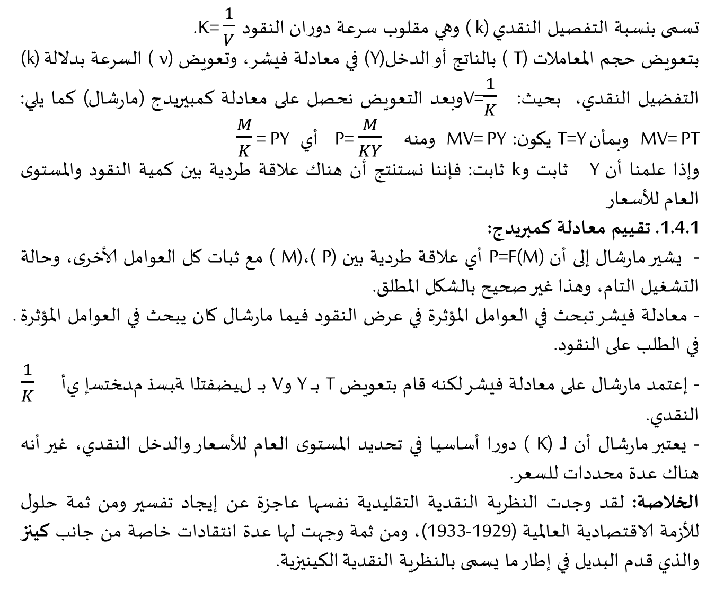
تسمى بنسبة التفصيل النقدي (k ) وهي مقلوب سرعة دوران النقود K= $\frac{1}{V}$.
بتعويض حجم المعاملات (T ) بالناتج أو الدخل(Y) في معادلة فيشر، وتعويض (v ) السرعة بدلالة (k) التفضيل النقدي، بحيث: V=$\frac{1}{K}$ وبعد التعويض نحصل على معادلة كمبيريدج )مارشال( كما يلي: MV= PT وبمأن T=Y يكون: MV= PY ومنه P= $\frac{M}{KY}$ أي $\frac{M}{K}$ = PY
وإذا علمنا أن Y ثابت وk ثابت: فإننا نستنتج أن هناك علاقة طردية بين كمية النقود والمستوى العام للأسعار
1.4.1. تقييم معادلة كمبريدج:
- يشير مارشال إلى أن P=F(M) أي علاقة طردية بين (P )،(M ) مع ثبات كل العوامل الأخرى، وحالة التشغيل التام، وهذا غير صحيح بالشكل المطلق.
- معادلة فيشر تبحث في العوامل المؤثرة في عرض النقود فيما مارشال كان يبحث في العوامل المؤثرة في الطلب على النقود.
- إعتمد مارشال على معادلة فيشر لكنه قام بتعويض T بـــ Y وV بـــ $\frac{1}{K}$ أي إستخدم نسبة التفضيل النقدي.
- يعتبر مارشال أن لـ (K ) دورا أساسيا في تحديد المستوى العام للأسعار والدخل النقدي، غير أنه هناك عدة محددات للسعر.
الخلاصة: لقد وجدت النظرية النقدية التقليدية نفسها عاجزة عن إيجاد تفسير ومن ثمة حلول للأزمة الاقتصادية العالمية )1929-1933(، ومن ثمة وجهت لها عدة انتقادات خاصة من جانب كينز والذي قدم البديل في إطار ما يسمى بالنظرية النقدية الكينيزية.

Slide 30
تطبيقات المحاضرة:
أجب عن الأسئلة التالية:
ما هي الخلفية التاريخية لنشوء النظرية النقدية الكلاسيكية؟.
حدد وناقش فرضيات النظرية النقدية الكلاسيكية للنقود.
قدم بالشرح مقارنة بين معادلة فيشر ومعادلة كمبردج.
كيف برّر الكلاسيك ثبات (v) في المدى القصير وهل تؤكد الأبحاث الحديثة وجهة نظرهم؟.
أذكر أهم الانتقادات الموجهة للنظرية النقدية الكلاسيكية؟.
اشرح العلاقة بين (p) المستوى العام للأسعار و ( m) الكتلة النقدية بالمنظور الكلاسيكي.

Slide 31
المحاضرة الخامسة: النظرية النقدية الكيننزية.
1.3.2. المبادئ الأساسية لهذه النظرية:
انتقد كينز مفهوم حرية السوق )رفص الحرية التامة، الآلية الخفية، ونوع البطالة( .
انتقد مفهوم سعر الفائدة: بالنسبة له يرتبط بسوق النقد وليس بسوق السلع والخدمات كما عند الكلاسيك.
إدخال مفهوم الطلب الفعال والدخل المتاح.
الفرضيات:
- وجه كينز اهتمامه إلى دراسة الطلب على النقود [نظرية تفضيل السيولة]، حيث ذهب إلى القول بأن الأهم ليس دراسة العلاقة بين (M) ، (P) وإنما بين الإنفاق الوطني والدخل الوطني.
- قام بتحليل الطلب على النقود كمخزن للقيمة [دافع المضاربة].
- جاء بنظرية عامة للتوظيف والتي تعالج كل مستويات التشغيل وليس التشغيل الكامل فقط، حيث فسر البطالة والتضخم عن طريق الطلب الفعال، فإذا كان هذا الطلب ضعيفا يحدث البطالة وإذا كان قويا يحدث تضخما.
- اهتم بالتحليل الكلي للمعطيات االاقتصادية.
- رفض قانون ساي، والتوازن الآلي، وحدوث التوازن يكون عند كل مستوى من مستويات التشغيل، والخلل يجب أن يتم تصليحه من طرف تدخل للدولة عن طريق السياسة المالية بالرفع من مستوى الإنفاق، والسياسة النقدية الرفع من مستوى المعروض النقدي )ما يسمى بسياسة النقود الرخيصة أو التمويل بالتضخم( .

Slide 32
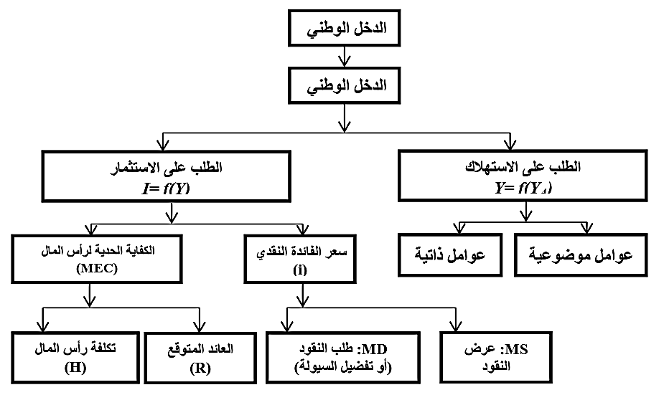
- اهتم بالطلب الكلي الفعال فحسبه فإن حجم الإنتاج وحجم التشغيل ومن ثمة حجم الدخل يتوقف على حجم الطلب الكلي الفعال. وهو بهذا يقدم النموذج المبسط التالي:
الشكل رقم 02 : مخطط نموذج كينز المبسط
المصدر: عبدالقادر خليل، مرجع سابق، ص268.

Slide 33

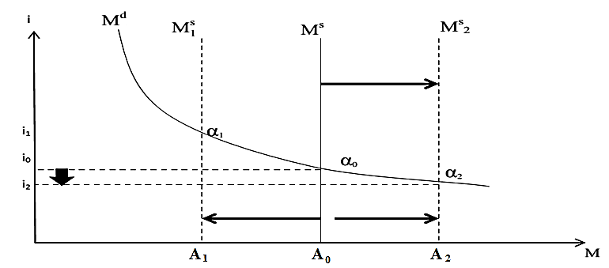
2.3.2. بناء النظرية الكينرية: تقوم النظرية الكيزية على مناقشة حيادية النقود، العلاقة بين االاستثمار والادخار والدخل، ومفهوم الكفاية الحديثة لرأس المال وأخيرا سعر الفائدة.
4.2. مدى حيادية النقود: في التحليل الكنيزي النقود ليست حيادية، حيث تغيرها يؤثر على مستويات الإنتاج، الدخل، العمالة أي لا فصل بين التحليل النقدي والتحليل العيني، حيث زيادة الكتلة النقدية أو نقصها له تأثير على النشاط الاقتصادي.
1.4.2. أثر زيادة كمية النقود على سعر الفائدة:
إن زيادة كمية النقود(M) عن طريق البنك المركزي يؤدي إلى انخفاض معدل الفائدة من جهة وارتفاع أسعار الأوراق المالية في البورصة خاصة السندات من جهة ثانية، لأن العلاقة عكسية.
النتيجة:
الشكل رقم 03: تأثير تغير كمية النقود على معدل الفائدة
المصدر: عبدالقادر خليل ، مرجع سابق، ص272.

Slide 34
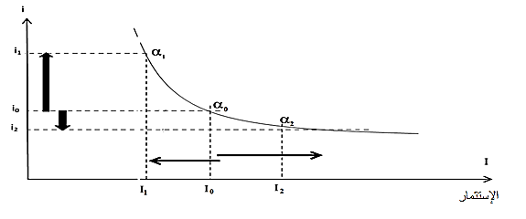
2.4.2. أثر سعر الفائدة (i) على الاستثمار(I)
نعلم أن الاستثمار حسب كينز يتوقف على متغيرين وهما: سعر الفائدةi)) علاقة عكسية مع االاستثمار، والكفاية الحدية لرأس المالMEC)*)علاقة طردية، حسب ما هو موضح في الشكل الموالي:
الشكل رقم (04): تأثير معدل الفائدة على الاستثمار:
المصدر: عبدالقادر خليل ، مرجع سابق، ص274.

Slide 35


1.2.4.2. سعر الفائدة:
إن سعر الفائدة متغير نقدي )حسب كينز) يؤثر على حجم الاستثمار من خلال الكفاية الحدية لرأس المال.
2.2.4.2. الكفاية الحدية لرأسمال وعلاقتها بالاستثمار:
يقصد بالكفاية الحدية لرأسمال النسبة بين العائد السنوي المتوقع الحصول عليه من استثمار معين خلال مدة حياته إلى ثمن عرض هذا الأصل أو تكلفة إحلاله (قيمته الحالية).
3.4.2. أثر الزيادة في الاستثمار (I ) على الدخل(Y):
حسب كينز المزيد من الاستثمارات يؤدي إلى المزيد من الدخل الوطني، وذلك حسب ما يسمى بمضاعف الإستثمار.
ويقصد بالمضاعف: الأثر المتضاعف للزيادة الأولية في المتغير االانفاقي والذي يؤدي إلى الزيادة في الدخل. كميا يعبر عنه بالعلاقة: k=∆y/∆I

Slide 36
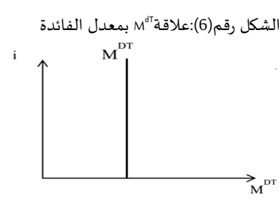
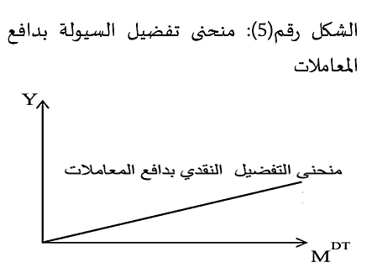

والخلاصة أن النقود عند كينز وحسب هذه البراهين لا تعتبر محايدة.
5.2. نظرية تفضيل السيولة عند كينز
يقصد كينز بتفضيل السيولة الدوافع التي تجعل الفرد أو المشروع، الإحتفاظ بالثروة في شكل سائل )نقود( ويرجع ذلك إلى ثلاثة أغراض أو دوافع:
1.5.2. دافع المعاملات (motifs de transaction): يقصد بالمعاملات )المبادلات( رغبة الأفراد في الاحتفاظ بالنقود سائلة للقيام بالنفقات الجارية خلال فترة المدفوعات، ونفس الشيء بالنسبة للمشروعات )أجور، مواد أولية،...إلخ،( أي رأس المال العامل وهذا الدافع أكثر العوامل الثلاثة شيوعا.
وأن الأساس في هذا، أن هذا النوع من الطلب يعتمد على الدخل وبذلك فهو دالة لمتغير الدخل: =F(y⁾ M^{dt}
حيث M^{dt}: الطلب على النقود ) معاملات)، y : الدخل. الشكل الموالي يمثل هذه الدالة.

Slide 37
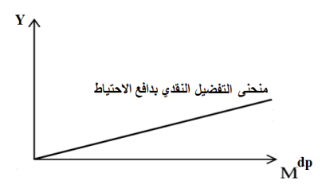
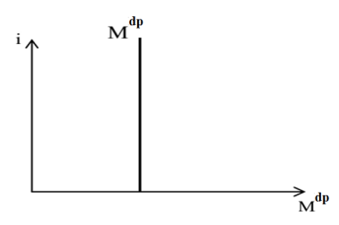
2.5.2. دافع الاحتياط (motifs de précaution): أو دافع الحيطة، وهو رغبة الأفراد والمشروعات الاحتفاظ بالنقود سائلة لمواجهة الحوادث الطارئة المستقبلية )مرض، كوارث(، أيضا العلاقة هي دالة لمتغير الدخل :M^{dp} = F(y)
حيث يمكن تمثيل هذه الدالة على الشكل التالي:
الشكل رقم(8): علاقة Mdpبـ i
الشكل رقم(7): منحنى تفضيل السيولة بدافع الإحتياط
المصدر: المرجع السابق، ص288.

Slide 38
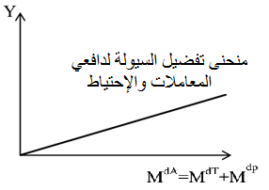
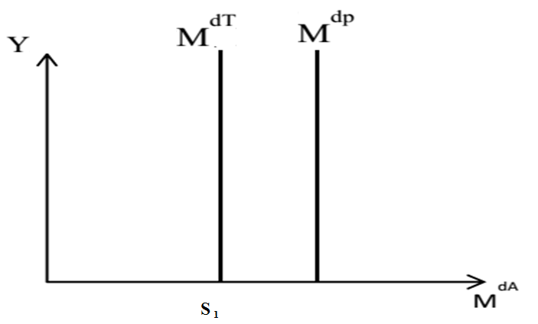
كما يمكن جمع المنحيين على النحو التالي :
الشكل رقم (9): منحنى تفضيل السيولة لدافعي المعاملات والاحتياط
الشكل رقم (10): منحنى MdA
المصدر: المرجع السابق، ص288.

Slide 39
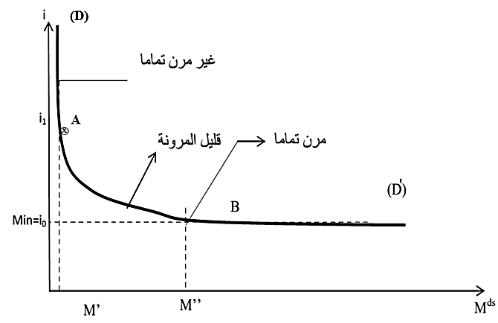
3.5.2. دافع المضاربة (motifs de spéculation):
ويقصد به الاحتفاظ بالنقود سائلة قصد المضاربة )شراء الأوراق المالية من نوع سندات خاصة( أي أن النقود مستودع للقيمة، وهو دافع لم تشير إليه النظرية النقدية التقليدية إطلاقا.
وهذه التغيرات في أسعار الأوراق المالية تتم بشكل عكسي مع سعر الفائدة، وعليه فإن هذا النوع من الطلب شديد المرونة بالنسبة لسعر الفائدة (i) أي حساس له، بمعنى وجود علاقة عكسية بين دالة الطلب على النقود وسعر الفائدة كميا يعبر عنها بالعلاقة:Mds=F(i) وبيانيا يعبر عن هذه العلاقة كما يلي:
الشكل رقم(11): منحنى الطلب على النقد لدافع المضاربة
المصدر: المرجع السابق، ص293

Slide 40
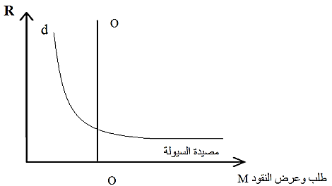
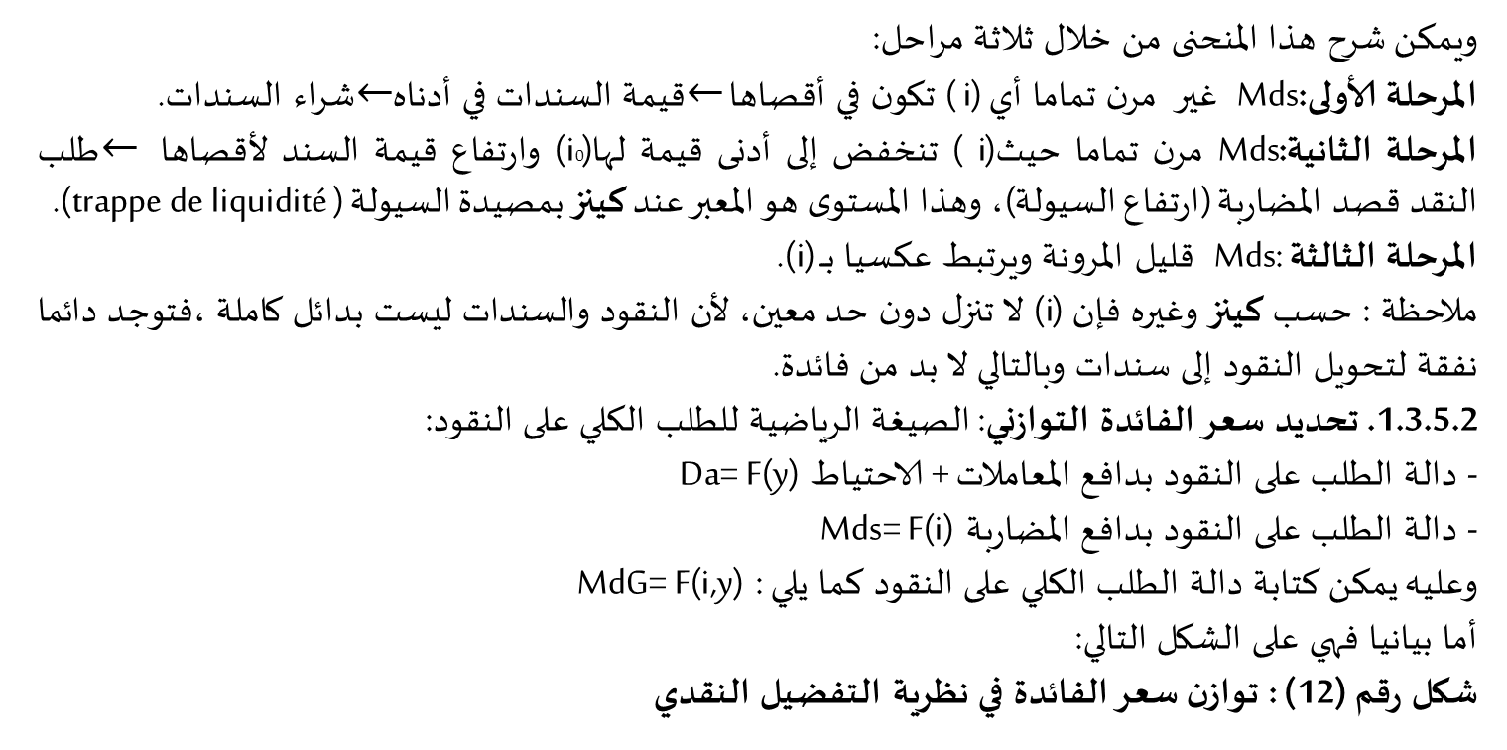
ويمكن شرح هذا المنحنى من خلال ثلاثة مراحل:
المرحلة الأولى:Mds غير مرن تماما أي (i ) تكون في أقصاها $←$قيمة السندات في أدناه$←$شراء السندات.
المرحلة الثانية:Mds مرن تماما حيث(i ) تنخفض إلى أدنى قيمة لها(0i) وارتفاع قيمة السند لأقصاها $←$طلب النقد قصد المضاربة )ارتفاع السيولة(، وهذا المستوى هو المعبر عند كينز بمصيدة السيولة (trappe de liquidité ).
المرحلة الثالثة :Mds قليل المرونة ويرتبط عكسيا بــ (i).
ملاحظة : حسب كينز وغيره فإن (i) لا تنزل دون حد معين، لأن النقود والسندات ليست بدائل كاملة ،فتوجد دائما نفقة لتحويل النقود إلى سندات وبالتالي لا بد من فائدة.
1.3.5.2. تحديد سعر الفائدة التوازني: الصيغة الرياضية للطلب الكلي على النقود:
- دالة الطلب على النقود بدافع المعاملات + الاحتياط Da= F(y)
- دالة الطلب على النقود بدافع المضاربة Mds= F(i)
وعليه يمكن كتابة دالة الطلب الكلي على النقود كما يلي : MdG= F(i,y)
أما بيانيا فهي على الشكل التالي:
شكل رقم (12) : توازن سعر الفائدة في نظرية التفضيل النقدي
المصدر: بلعزوز بن علي، مرجع سابق، ص56.

Slide 41
تطبيقات المحاضرة:
أجب عن الأسئلة التالية:
اشرح الإطار لعام للنظرية النقدية الكينزية وأهدافها.
استعرض بإيجاز ودقة النموذج المبسط والموسع لكينز.
اشرح مكونات الطلب عند كينز.
اشرح دوافع الطلب على النقود عند كينز.
حدد أوجه الاختلاف والتطابق بين الكلاسيك وكينز بخصوص النظرية النقدية.
أعط أهم الانتقادات الموجهة للتحليل الكينزي.

Slide 42
المحاضرة السادسة: النظرية النقدية المعاصرة
1.3. العوامل المؤثرة في النظرية النقدية المعاصرة:
1.1.3. الظروف العامة:
إن ما ميز الظرف االاإقتصادي لما بعد الحرب العالمية الثانية هو ظاهرة التضخم التي سادت إلى جانب ظاهرة الركود الاقتصادي.
ومنه ظهر فكر اقتصادي جديد ينطلق من أفكار التقليديين ولكن يأخذ ببعض مفاهيم الكينزيين أي باستعمال أدوات تحليلية جديدة ذات فعالية ونجاعة.
2.1.3. الدوافع والأحداث الاقتصادية التي سادت مرحلة الكساد التضخمي:
ويمكن تقسيم هذه الفترة إلى مرحلتين:
المرحلة الأولى: من بداية الحرب العالمية الثانية إلى سنة 1948، هذه الفترة عرفت أزمة الركود والتضخم نتيجة اعتماد النموذج الكينزي المبني على الزيادة في الإنفاق أي تفضيل السياسة المالية واعتماد ظاهرة النقود الرخيصة.
المرحلة الثانية: وتمثلت في فترة الستينيات والسبعينيات، وترجع أسباب الأزمة خلال هذه الفترة إلى الإجراءات والسياسات النقدية والمالية التي أتبعتها الولايات االمتحدة الأمريكية وخاصة أزمة الدولار لسنة 1971، حيث تم التخلي عن تحويل الدولار إلى ذهب مما أدى إلى انخفاظ قيمته بــ7.8% ثم 10 % سنة 1973 .

Slide 43
2.3. الإطار العام لنظرية كمية النقود المعاصرة:
إن الإطار العام لهذه النظرية ما هو في الحقيقة سوى إحياء وتجديد لنظرية "فيشر و مارشال" لكن بفكر وإضافات جديدة وفق منهج علمي تجريبي. ففي سنة 1956 قام فريدمان بتطوير نظرية الطلب على النقود في مقالة شهير له، حيث كان تحليله للطلب على النقود أقرب إلى تحليل كينز ومدخل كمبريدج أكبر من القرب إلى أفكار فيشر.
ومفاد هذه النظرية أن طبيعة النقود تختلف باختلاف استخداماتها وحسب حيازتها وشروط التنازل عنها.
حيث يرى "فريدمان" أن دوافع الطلب على النقود تتطلب دراسة وتحليل مفهوم الثروة، الأسعار، العوائد من الأشكال الأخرى البديلة للاحتفاظ بالثروة بصورة سائلة أي ترتيب الأفضليات.
3.3. فرضيات النظرية:
- استقلال كمية النقود ) العرض( عن الطلب على النقود .
- استقرار دالة الطلب على النقود.
- رفض فكرة مصيدة السيولة عند دالة الطلب على النقود.
- يتوقف الطلب على النقود على نفس عوامل طلب السلع والخدمات.
1.3.3. الثروة الكلية: فهي حسب هذه النظرية القيمة الرأسمالية لجميع مصادر الدخل، والنقود جزء من هذه الثروة إضافة إلى المكونات الأخرى وهي الأصول المالية والنقدية )أسهم ، سندات )، أصول مالية طبيعية ، الاستثمار البشري.
النقود : أكثر الأصول سيولة لها عائد غير نقدي، يتمثل في الراحة واليسر والأمان )عائد نقدي حالة الفائدة(.

Slide 44

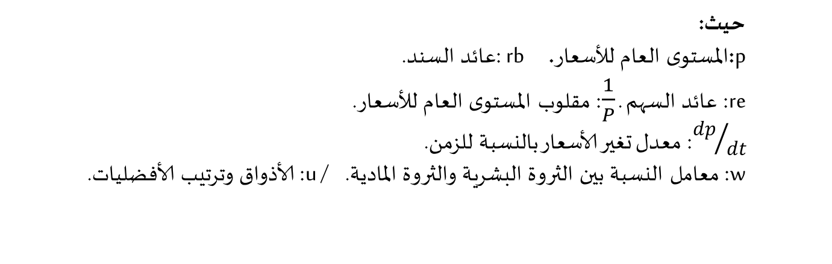
السندات: لها عائد ثابت، يتوقف على سعر الفائدة الذي يؤثر على قيمة السند في حد ذاته.
الأسهم: تعتبر من الأصول المالية، والتدفق الذي تنتجه يأخذ 03 أشكال:
- عائد إسمي ثابت سنويا )حالة استقلال الأسعار (.
- تغير قيمة العائد نتيجة تغير الأسعار.
- تغير في القيمة الإسمية خلال فترة زمنية معينة.
الأصول الطبيعية )عينية(: حيازة الثروة على شكل بضائع مادية )آلات عقارات...إلخ(.
رأس المال البشري: يشير "فريدمان" إلى صعوبة تقدير العائد من هذا العنصر بأسعار السوق، وعليه فإنه يرى أن هناك علاقة بين رأس المال البشري ورأس المال المادي.
4.3. دالة الطلب على النقود ومعادلة النظرية الكمية المعاصرة: حاول "فريدمان" الإجابة عن السؤال: لماذا يختار الأفراد حيازة النقود؟
وخلال إجابته حاول تحديد العوامل المحددة للطلب على النقود، فبعد أن قدم شرحا لأشكال الثروة وعوائد كل صنف، قدم "فريدمان" الصيغة الرياضية لدالة الطالب على النقود كما يلي:
حيث:
p:المستوى العام للأسعار. rb :عائد السند.
re: عائد السهم . $\frac{1}{P}$: مقلوب المستوى العام للأسعار.
${dp}/{dt}$: معدل تغير الأسعار بالنسبة للزمن.
w: معامل النسبة بين الثروة البشرية والثروة المادية. / u: الأذواق وترتيب الأفضليات.

Slide 45

الطلب الكلي عند فريدمان:
إذا كانت النقود = عائد عناصر الثروة المختلفة.
فإن كمية النقود= الناتج= دالة التغير الحقيقي في عائد عناصر الثروة.
حيث عبر "فريدمان" عن معادلة الطلب على الرصيد الحقيقي كما يلي:
حيث V : ترمز إلى سرعة دوران الدخل.
وبنفس الطريقة تقريبا يتم حساب دالة الطلب على النقود لأصحاب المشروعات، باعتبار أن الطلب على النقود عند فريدمان لا يتوقف عند طلب الأفراد بل يتعداه إلى أصحاب المشروعات.

Slide 46
تطبيقات المحاضرة:
أجب عن الأسئلة التالية:
1-عدّد العوامل التي تحدد الطلب على النقود عند فريدمان.
2-ماهي طبيعة العلاقة بين الثروة الكلية والطلب على النقود.
3-بين حالات الطلب على النقود عند فريدمان موضحًا محتويات العوامل المحددة للطلب على النقود.
4-للثروة أشكال عند فريدمان أذكرها وبيّن علاقتها بالنقود.
5-ما الفرق بين النظرية النقدية الكلاسيكية والنظرية النقدية المعاصرة.
6-أذكر الأفكار الجديدة في تحليل فريدمان لدالة الطلب على النقود.

Slide 47
المحاضرة السابعة: السياسات النقدية
محاور المحاضرة:
1 . مضمون السياسة النقدية وأهدافها .
2. أسس ومبادئ الساسة النقدية .
أساليب السياسة النقدية .
1. مضمون السياسة النقدية وأهدافها :
1.1. ماهية السياسة النقدية:
السياسة النقدية هي إحدى مكونات السياسة الاقتصادية وتعرف بأنها "مجموعة الإجراءات التي تتخذها السلطة النقدية في المجتمع بغرض الرقابة على الائتمان والتأثير عليه، بما يتفق وتحقيق الأهداف التي تعمل من أجلها الحكومات، فالنقود لا تدير نفسها بنفسها، بل يجب أن تتدخل السلطة النقدية في الدولة لإدارة النقود وتوجيهها لبلوغ الأهداف المرجوة ، وقد تكون السياسة النقدية أداة لتحقيق الغاية التي ترمي إليها الحكومة" .

Slide 48
ومهما اختلفت التعاريف في صياغتها لمضمون السياسة النقدية، فإن هدفها واحد، حيث يتمحور حول حل مشكلة تنظيم العملة في الاقتصاد الوطني بإتباع إجراءات مباشرة وغير مباشرة لبلوغ أهداف مرجوة، وهذا يختلف بإختلاف الأفكار ومنطلقات الإقتصاد النقدي ويمكن تلخيص هذه الأهداف في:
أـ تحقيق درجة مناسبة من الاستقرار في الأسعار.
ب ـ تحقيق معدل عادل من التوظيف.
جـ ـ تحقيق درجة معينة من التوازن في ميزان المدفوعات.
دـ تحقيق معدل مناسب من النمو الاقتصادي الوطني.
ه.ـ حماية الأرصدة الأجنبية، والاحتياطات النقدية االخارجية للدولة، وتقوية العملة الوطنية في الخارج.
ويعمل على تحقيق ذلك البنك المركزي من خلال أدوات وأساليب السياسة النقدية الكمية والنوعية، وتستخدم هذه الأساليب لتحقيق أهداف اقتصادية ونقدية على المستوى الداخلي والخارجي.
2.2. الأهداف الداخلية للسياسة النقدية :
وتتمثل هذه الأهداف في:
ـ الوصول إلى العمالة الكاملة والمحافظة عليها.
ـ زيادة الدخل الوطني الحقيقي وكفالة النمو الاقتصادي.
ـ تحقيق نوع من االاستقرار النقدي والاقتصادي.
ـ إحكام الرقابة على التضخم

Slide 49
1.2.2. الأهداف الخارجية للسياسة النقدية:
تتمثل في ضبط القيمة الخارجية للعملة وفق:
ـ حماية الرصيد الذهبي.
ـ حماية الأرصدة النقدية من العملات الأجنبية والقابلة للتحول .
ـ إعداد بدائل مرنة لتوازن سلة العملات الأجنبية.
وفي الدول المتقدمة تكون أهداف السياسة النقدية، المحافظة على العمالة الكاملة في إطار من االإستقرار الاقتصادي والنقدي، وعليه فهي تعمل على مواجهة التقلبات بإستخدام الأدوات الكمية والكيفية، أما في الدول المتخلفة فإن الأهداف الرئيسية لسياستها النقدية هي توفير الخدمات وتحقيق التنمية، كتوفير التمويل اللازم ، وتطوير الجهاز المصرفي، ومن عناصرها ما يلي:
أـ تطوير النظم النقدية ودعم المصرف المركزي من أجل إحكام الرقابة على مختلف المؤسسات النقدية والمالية، لاسيما في مجال التسهيلات الائتمانية .
ب ـ توفير المدخرات الكافية وتوجيهها نحو تحقيق معدلات االاستثمار المرغوبة .
جـ. تبني السياسات النقدية بين مختلف القطاعات والتي تعمل على توزيع الموارد في المجتمع.
دـ ربط السياسة النقدية بالمبادئ النظرية لها في المجال العلمي الأولي للتعريف بالعمل المصرفي الجديد ودفع مستوى الوعي المصرفي.

Slide 50
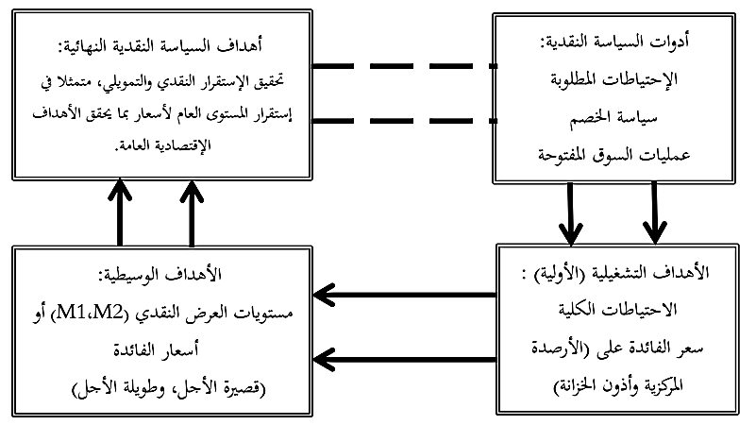
كما يمكن تلخيص استراتيجية السياسة النقدية الحديثة على النحو التالي:
شكل رقم (13): استراتيجية السياسة النقدية الحديثة
المصدر: لحلو موسى بوخاري، مرجع سابق ، ص61.

Slide 51
3. أساليب السياسة النقدية :
إن التحكم في وسائل الدفع وتنظيمها في المجتمع تمثل أهم أهداف السياسة النقدية في أي اقتصاد، فالبنك المركزي بإمكانه امتصاص النقود الزائدة عن إحتياجات التداول وعمليات التمويل وبإمكانه أن يوفر أرصدة نقدية جديدة، فالأوضاع الإقتصادية المختلفة تجعله يتخذ إجراءات نقدية مناسبة تتفق والأهداف الإقتصادية المرجوة.
فإذا كانت بوادر التضخم بارزة في االاإقتصاد يسارع البنك المركزي إلى اتخاذ تدابير لإمتصاص السيولة الزائدة، وإذا كان الإقتصاد به بوادر ركود أو إنكماش يسارع البنك إلى إتخاذ تدابير من شأنها زيادة السيولة إلى الحد المناسب، ويستخدم في ذلك أساليب كمية وأخرى كيفية.
1.3. الأساليب الكمية:
هذه الأساليب في الاقتصاديات التقليدية تتمثل في: سعر الفائدة، سياسة السوق المفتوحة ،سياسة الرصيد النقدي ، ... الخ.
إن هذه الأساليب في الجهاز المصرفي الإسلامي تختلف تماما، حيث أن هذا الأخير لا يتعامل بالفائدة (الربا)، وهذا يعطى معنى آخر للسياسة النقدية.
تتمثل هذه الأساليب في الاقتصاد الوضعي (التقليدي) فيما يلي:

Slide 52
1.1.3. سعر الفائدة (سعر إعادة الخصم):
تسمى هذه السياسة بسياسة إعادة الخصم، مداها يقوم على إمكانية البنك المركزي في ضبط أسعار الفائدة والتحكم فيها بالزيادة والنقصان تبعا لأهداف التنمية االإقتصادية والاجتماعية، فهذه الإمكانية توفر له سبل التأثير على حجم الائتمان من خلال العلاقة بينه وبين البنوك التجارية، فإذا كان هناك تضخم يرفع البنك المركزي من أسعار الفائدة فتزداد تكلفة الإئتمان فترفع البنوك التجارية هذه التكلفة على عملائها، الشيء الذي يدفع البنوك التجارية وعملائها إلى التخفيض من حجم الإئتمان.
أما إذا كان هناك انكماش، فإن البنك المركزي يخفض من سعر الفائدة لتشجيع الإقراض ومن ثم زيادة وسائل الدفع في االاقتصاد.

Slide 53
2.1.3. سياسة السوق المفتوحة:
تتلخص هذه السياسة في قيام البنك المركزي ببيع أو شراء الأوراق المالية (سندات)في السوق المالية والنقدية، بهدف التقليل من حجم الائتمان الذي تقدمه البنوك التجارية عن طريق منافستها، وكذا الضغط على سيولة الأفراد في حالة بيعهم للأوراق المالية، وقد تشمل هذه السياسة التعامل في العملات الأجنبية والذهب.
ففي حالة الانكماش، يقوم البنك المركزي بشراء الأوراق المالية بهدف زيادة السيولة في الإقتصاد، وفي حالة التضخم يقوم ببيع الأوراق المالية بهدف تخفيض السيولة.
إلا أن هذه السياسة، تتعرض لبعض الإجراءات المعاكسة من الأفراد والمؤسسات مما يحد من فعاليتها، كحالات االاكتناز عندما يقوم البنك المركزي بعمليات الشراء بدلا من الإيداع في البنوك مما يقلل إمكانية زيادة الأرصدة النقدية لدى البنوك التجارية.
3.1.3. سياسة الرصيد النقدي:
تتوخى هذه السياسة التحكم في حجم الائتمان من خلال زيادة أو نقصان الرصيد النقدي الذي يجب أن يحتفظ به البنك التجاري، حيث يلزم البنك المركزي البنوك التجارية بالاحتفاظ الإجباري بنسبة من الودائع كرصيد نقدي في حساب دائن لديه، وتتغير هذه النسبة (الرصيد) إرتفاعا في حالة التضخم، وإنخفاضا في حالة الإنكماش، وأصبحت هذه السياسة من السياسات الفعالة، وكانت في بادئ الأمر تفرض على البنوك التجارية بقصد توفير الحد الأدنى من الضمان لأصحاب الودائع، وهذه السياسة مباشرة و ناجعة وفعالة في التأثير على حجم الإئتمان، لكنها في كثير من الحالات تتعرض إلى عقبات كلجوء البنوك التجارية إلى التمويل الخارجي، أو للإحتياطات الخاصة.

Slide 54
4.1.3. تحديد حجم الائتمان المقدم بنسبة من رأس المال:
يقوم البنك المركزي في هذه السياسة بتحديد حجم الائتمان في البنوك التجارية على أساس نسبة من رأس المال، بهدف تقييدها في التوسع الائتماني، حيث تصبح هذه البنوك ملزمة بعدم زيادة القروض إلا إذا زاد رأس مالها وذلك غير ممكن في الأجل القصير.
5.1.3. حديد حجم الودائع بنسبة من رأس المال في البنك:
تعني هذه السياسة أن يحتفظ البنك التجاري لديه بودائع تمثل نسبة معينة من رأس المال، فلا يجوز فتح القروض وزيادتها إلا ما يزيد عن هذه النسبة، وهذا يعمل على تقييد إمكانيات البنك التجاري في التوسع الائتماني.
6.1.3. تقييد وتحديد الاقتراض من البنك المركزي:
هذه السياسة تعتبر أهم السياسات باعتبار أن البنك المركزي هو الملاذ الأخير للبنوك التجارية في الحصول على السيولة، وعند تقييد أو تحديد هذه العملية بالنسبة للبنوك التجارية، تصبح العملية النقدية والائتمانية أكثر انضباطا وهي يسيرة التطبيق وأنجعها في الإقتصاديات المتخلفة، وتكون أنجح في الإقتصاديات المتخلفة حيث الوعي البنكي متدني ومتخلف.

Slide 55
7.1.3.ـ تحديد نسب زيادة الأصول:
يستخدم البنك المركزي هذه السياسة بهدف تعديل مكونات الكتلة النقدية أو ما يعرف بالمجاميع النقدية وتحقيق التوازن النقدي حسب أنواع النقود ودرجة سيولتها، ويستمر في ذلك حتى تزول عوامل الإختلال والوصول إلى نسبة السيولة المستهدفة والبنك المركزي في ذلك يستخدم جميع السياسات المشار إليها سابقا.
8.1.3. ـ إستخدام الودائع الحكومية:
في هذه السياسة تلجأ الحكومات إلى تغير حجم ودائعها لدى البنك المركزي أو لدى الخزينة العامة والبنوك التجارية، تبعا للظروف الإقتصادية السائدة فتزيد من حجم هذه الودائع في حالة الإنكماش والركود، بهدف زيادة قدرة البنوك على تمويل الإقتصاد، وتخفض من حجمها في حالات التضخم و التوسع النقدي.
2.3. الأساليب النوعية (الكيفية):
تقوم هذه الأساليب في السياسات النقدية على أساس التحكم في حجم الإئتمان بطرق مباشرة، فقد تركز عملها على أنواع معينة من القروض أو على مجال معين في منح الائتمان، أو على أساس التوسع النقدي في مجال ما دون الآخر، أو تقليص حجم الإئتمان في مجال معين دون غيره، أو على أساس تنظيم عمليات البيع الآجل أو تشجيع القروض القصيرة والحد من القروض طويلة الأجل، وتستخدم هذه السياسة في حالة تعرض بعض القطاعات أو أحدها لحالة عدم الإستقرار دون غيرها، مما يتطلب علاجا جزئيا أو علاجا خاصا، فقد يصاب قطاع معين بالتضخم في حين يصاب باقي الإقتصاد بالركود والعكس، الشيء الذي يتطلب سياسة نقدية نوعية (كيفية) حسب إختلاف الظاهرة الأزمية:

Slide 56
ففي الحالة الأولى:
تتطلب المعاجلة اتخاذ إجراءات نوعية في النشاط الائتماني، والعمل على تقليص حجم الإئتمان إلى الحد المناسب.
أما في الحالة الثانية:
تتطلب المعالجة اتخاذ إجراءات تشجيعية من أجل إبعاد النشاط أو القطاع المعني عن الانكماش والكساد.
وتواجه هذه السياسة أحيانا عراقيل تحد من فعاليتها، فنجاحها يتوقف على مدى تجاوب المشروعات والأفراد مع توجهات السياسة النقدية وهو أمر غير مضمون لأنها قد تتعارض ومصلحة الأفراد و المشروعات وعلى مدى فعالية الرقابة من طرف البنك المركزي على الائتمان. كما أن هذه السياسة مرتبطة بمدى تقديرات البنك المركزي ومدى مطابقتها والواقع الاقتصادي ومعطيات السوق النقدية والمالية، فالسياسة النقدية هنا يمكنها التأثير في حجم الائتمان على مستوى كل مرحلة من مراحلها وعلى مستوى كل قطاع من القطاعات، أو على مستوى الأقساط الشهرية من الإئتمان أو على مستوى حجم الإئتمان الكلي في الإقتصاد الوطني.

Slide 57
تطبيقات المحاضرة:
أجب عن الأسئلة التالية:
ما مفهوم السياسة النقدية وما أسسها؟.
اشرح أهداف السياسة النقدية.
ميّز بين نوعي السياسة النقدية.
اشرح الأدوات الكمية للسياسة النقدية.
اشرح الأدوات النوعية للسياسة النقدية.
ماهي شروط نجاح السياسة النقدية.
اشرح دور البنك المركزي في تنفيذ السياسة النقدية.

Slide 58
المحاضرة الثامنة: الجهاز البنكي
محاور المحاضرة:
1. البنوك التجارية.
2. البنك المركزي.
البنوك التجارية:
وقد تسمى كذلك بالبنوك الأولية أو بنوك الودائع في كثير من المراجع.
1.2. تعريفها:
تعتبر البنوك التجارية مشروعات مصرفية من الدرجة الثانية في الهيكل التنظيمي للجهاز المصرفي بعد البنك المركزي، موضوعها النقود والعمليات التي تدور حول قيام النقود بوظائفها (وسيط للمبادلة، أداة للدفع، مخزن للقيمة، ومقياسا لها)، هدفها الأساسي تحقيق أكبر قدر ممكن من الأرباح بأقل تكلفة ممكنة وذلك بتقديم خدماتها المصرفية أو خلقها لنقود الودائع .
ويطلق على البنوك التجارية مصطلح "بنوك الودائع"، لذلك هي عبارة عن مؤسسات ائتمانية غير متخصصة تقوم أساسا بتلقي ودائع الأفراد تدفع عند الطلب أو لأجل قصير، (التعامل بصفة أساسية في الائتمان القصير الأجل)، ثم إستخدام هذه الودائع في منح القروض للمتعاملين الإقتصاديين (من الأفراد والمشروعات). وهي بذلك تعد وسيط بين طالبي رأس المال وعارضيه..

Slide 59
2.2. وظائفها: للبنوك التجارية عدة وظائف تقوم بها، منها وظائف رئيسية ومنها ووظائف فرعية وثانوية.
3.2.2. الوظائف الرئيسية:
1.3.2.2.قبول الودائع:
الوديعة هي عبارة عن مبلغ من المال يودعه الشخص طبيعي كالتاجر مثلا أو شخص معنوي لدى بنك تجاري، سواء لحسابه الخاص أو لحساب شخص آخر يعنيه صاحب الوديعة، يقابل هذه الوديعة تحرير سند من طرف البنك التجاري يلتزم فيه بقبض المبلغ مع إمكانية فتح دفتر الشيكات إذ طالب العميل بذلك.
2.3.2.2.منح الائتمان:
الائتمان هو عملية توظيف موارد المصرف في إطار سياسة واضحة بغرض تحقيق أعلى عائد بأقل مخاطر ممكنة. وهي مهمة أساسية لدى البنوك التجارية، وتتمثل في منح قروض بشكلها النقدي الورقي أو بشكلها النقدي المصرفي للأفراد ورجال الأعمال والشركات لمدة قصيرة الأجل أو متوسطة أو طويلة الأجل حسب عقد القرض، مع قبول دفع نسبة فائدة تحدد مسبقا، وبفضل هذه الفائدة تسعى البنوك التجارية إلى الحصول على أكبر فائدة ممكنة في أقل وقت ممكن عن طريق الزيادة في الائتمان، مع مراعاة طبعا عدم نفاذ السيولة النقدية لمواجهة طلبات المودعين، لذلك يجب على البنوك التجارية أو توفق بين هدف تحقيق الأرباح وبين ضمان حقوق المودعين.

Slide 60
.3.3.2.2. خلق نقود الودائع: ويعتبر خلق الودائع (أو خلق الائتمان) من أهم وظائف البنوك التجارية في العصر الحالي لما يترتب عليها من زيادة في عرض النقود بصورة متزايدة تؤثر على الائتمان الوطني.
ويمكن تصور ميزانية بنك تجاري بصفة عامة كالتالي:
الأصول | الخصوم
1-الاحتياطات 2-نقدية تحت التحصيل + ودائع البنوك الأخرى 3-أوراق مالية 4-قروض 5-أصول أخرى | 1-الودائع التجارية 2-الودائع الغير جارية (ودائع لأجل+ ودائع ادخارية الاقتراض من البنك المركزي والبنوك الأخرى). 3-رأس المال
المصدر: بوفاسة مرجع، سابق، ص229.
وجدير بالملاحظة أن رأس المال البنك يمثل نسبة منخفضة من إجمالي الخصوم، ويمكن الرفع من هذه النسبة من خلال إصدار أسهم جديدة أو عن طريق الأرباح المحتجزة، وتمثل خط دفاع ضد انخفاض قيمة أصول البنك.
4.2.2. الوظائف الفرعية
هناك العديد من الوظائف تقوم بها البنوك التجارية تعتبر غير رئيسية، نحاول شرح البعض منه، والبعض الآخر نقوم بسرده على نحو التذكير.

Slide 61
1.4.2.2. خصم الأوراق التجارية:
إن هذه العملية ينتج عنها فائدة تعود إلى البنك، ومفادها أن أي شخص حامل لورقة تجارية (سفتجة مثلا) تستحق الدفع في تاريخ معين يستطيع أن يتقدم حاملها إلى البنك التجاري قبل موعد الاستحقاق للحول على نقود سائلة، ولكنها أقل قيمة مما هو مقيد بالورقة التجارية، والفرق بين المبلغ الموجود بالورقة والمبلغ المأخوذ من طرف حاملها يأخذها البنك ويدعى مبلغ الخصم، ويضاف إليها مبلغ ضئيل كعملة ومصاريف التحصيل.
وكذلك تمثل عملية الخصم في أذونات الخزانة، حيث يستفيد البنك من الفرق بين القيمة الإسمية والقيمة الحالية التي يدفعها البنك، والذي يتوقف على سعر الخصم الذي يحدده البنك باعتبار أن أذونات الخزانة هي عبارة عن سندات حكومية قصيرة الأجل تطرح للاكتتاب وتقوم البنوك التجارية بشرائها، برغم ضآلة فائدتها لكنها تتمتع بسيولة كبيرة وانتفاء خطر عدم الوفاء بقيمتها كما أن البنك المركزي مستعد دوما لتحويلها إلى نقود بإعادة خصمها.
وتعتبر وظيف خصم الأوراق التجارية هامة تمكن رجال الأعمال والتجار من التوسع في معاملاتهم والحصول على أموال سائلة في صورة نقود جاهزة، لكن ذلك بمقابل فائدة ترجع إلى البنك، وهي عملية شبيهة بعملية القرض بفائدة من ناحية الفائدة نظير الأجل.

Slide 62
2.4.2.2. التحصيل:
وهي عملية تسوية الديون أو ترحيل من حساب العملاء هذه العملية توفر للعملاء عناء حمل النقود وتؤمنهم من مخاطر السرقة والضياع، وهناك عدة صور للتحصيل:
-تحصيل الشيكات: هي تقنية تتمثل في ترحيل من حساب الدائن بواسطة شيك يحرره الأول لحساب الثاني.
-التحصيل المستندي: وهي عماية خاصة تتم أثناء التعامل مع الخارج
-تحصيل الكمبيالات: قبل موعد استحقاق الكمبيالة (السفتجة) بأيام قليلة يقوم البنك بإرسال إخطار للمدين، وبعد الحصول قيمتها من طرف المدين يقيدها البنك في رصيد الدائن المستفيد من السفتجة بعد خصم المصاريف.
إضافة إلى كل هذه الوظائف يقوم البنك كذلك بما يلي:
شراء وبيع العملات الأجنبية.
التحويلات الخارجية.
إصدار أسهم وسندات لحساب الشركات.
شراء وبيع الأوراق المالية
تسليم أنصبة الأسهم وفوائد السندات نيابة عن الشركات
صرف المعاشات الدورية لمستحقيها
ادارة ممتلكات العملات
إعطاء بيانات عن الحالة المالية للعميل إلى البنوك الأخرى.

Slide 63
2. البنك المركزي:
يعتبر البنك المركزي أحدث صورة لتطور الجهاز المصرفي، نشأ عن الحاجة لتوحيد الإصدار النقدي، بعدما كانت هذه الوظيفة للبنوك التجارية
أي أن البنك المركزي كان أصلا بنكا تجاريا تحول تدريجيا إلى البنك المركزي لينفرد بحق الإصدار بالقيام بالخدمات المصرفية للحكومة، ونتيجة لتطور البنك المركزي اتسع نطاق مسؤولياته وأصبح المقرض الأخير للمؤسسات النقدية والمراقب لحجم الائتمان والمنفذ للسياسة النقدية التي تحددها الدولة، ومن ثم ظهر مصطلح "البنك المركزي" كتعبير متفق عليه بصفة عامة للوظائف المحددة التي تقوم بها هذه المؤسسة النقدية.
ولذلك فالبنك المركزي هو عبارة عن مؤسسة مالية يأتي على قمة الجهاز المصرفي بما له من قدرة على إصدار النقود وتدميرها، والقدرة على التأثير في إمكانيات البنوك التجارية في خلق الودائع، فهو بمثابة بنك البنوك.
ويختلف البنك المركزي من دولة لأخرى من حيث نطاق مسؤولياته وخصائصه التنظيمية ، وكذا من حيث علاقته بالسلطات العامة، بسبب اختلاف النظم النقدية والاقتصادية السائدة في كل بلد، لكن ومع ذلك هنالك خصائص مشتركة تجمعهم متمثلة في الوظائف الأساسية التي تقوم بها.

Slide 64
1.1. وظائف البنك المركزي:
للبنك المركزي عدة وظائف منها التقليدية ومنها الحديثة نذكرها كالتالي:
1.1.1. إصدار النقود:
إن عملية إصدار النقود هي قدرة البنك المركزي على تمويل بعض الأصول والمتمثلة في الأصول الحقيقية وشبه النقدية أو النقدية من نوع مغاير إلى وحدات نقد، هذه الأصول تعتبر التزاما من قبل أعوان اقتصادية كالدولة أو دول أجنبية أو مشروعات صناعية وتجارية أو من قبل مؤسسات نقدية كالبنوك ومؤسسات مالية (محلية وأجنبية) لصالح البنك المركزي، وهذه الأصول تمثل غطاء الإصدار، تقابلها نقود في جانب الخصوم، ومن الناحية الحسابية يجب أن يتساوى جانب الخصوم مع جانب الأصول وهي أساس عملية الإصدار، عن طريقه يتحقق التوازن بين الإنتاج الحقيقي للإقتصاد مع تداول هذا الإنتاج بوحدات النقد.

Slide 65
كما ظهرت مع نشأة النقود والنظام المصرفي عدة قواعد تنظم عملية إصدار النقود نوردها مختصرة كما يلي:
أ- نظام الغطاء الذهبي الكامل: هو إتاحة البنك المركزي إصدار النقود بما لديه من ذهب، أي مقدرة البنك في الإصدار تكون 100% بما يملكه من ذهب في خزانته.
إن هذا النظام أصبح يشكل عائقا للبنك لا يتناسب مع احتياجات التعامل الإقتصادي من النقود، إلا أنه يعطي الثقة الكاملة في الأوراق النقدية، مما أدى إلى العدول عنه وإستبداله بنظام أكثر مرونة.
ب- نظام الإصدار الجزئي الوثيق: وهو تحديد حد أقصى في الإصدار مغطى بالسندات الحكومية، وما زاد عن ذلك يغطى بالكامل بالذهب، وقد عملت بهذا النظام إنجلترا عام 1844 لتتبعها عدة دول فيها بعد.
هذا النظام هو أكثر مرونة من السابق، لأن الحكومة تستطيع زيادة أو تخفيض السندات، إلا أن البنك لا يمكنه أن يزيد عن ذلك الحد إذا تعذر عليه الحصول على الذهب مما يؤدي إلى عدم االاستجابة إلى حجم النشاط الاقتصادي، ولذلك تخلت عن ذلك النظام عدة دول وأولها إنجلترا عام 1928م.
جـ- نظام غطاء الذهب النسبي: في ظل هذا النظام تحدد نسبة معينة من النقود المصدرة تغطى بالذهب، والباقي يغطى بأذونات الخزانة والسندات الحكومية والأوراق المالية الأخرى، واتبعت هذا النظام في الإصدار دول كثيرة خاصة بعد عام 1920، مثل ألمانيا والولايات المتحدة الأمريكية، لكن تخلت عنه فيما بعد لأنه يتميز بالجمود من ناحية أن هذه النسبة مغطاة بالذهب هي الحد الأعلى للإصدار، لكن يمتاز بالمرونة في كونه أن هذه النسبة لا تمثل 100%.

Slide 66
2.2.1.1.تقديم القروض للحكومة: سواء كانت قروضا قصيرة الأجل انتظارا لقيامها بتحصيل مستحقاتها من الضرائب أو القروض من الأفراد، أو كانت قروضا طويلة الأجل قد تمتد إلى سنوات في تسديدها، أو قروض استثنائية غير عادية وخاصة في أوقات الحروب والطوارئ، وهو بذلك يعتبر المصدر الأساسي للائتمان الحكومي.
كما أنه يقوم بتقديم تسبيقات للحكومة وهي عبارة عن أوراق نقدية ائتمانية من البنك لصالح الخزينة العامة، وقد تكون بفوائد كما قد تكون بغير فوائد.
3.1.1.. البنك المركزي بنك البنوك: يعتبر البنك المركزي بمثابة الأم التي تحضن أبنائها وهو الملاذ كما اقتضى الأمر ذلك بالنسبة للبنوك التجارية، فهي تحفظ ودائعها لديه، وتقوم بالإقتراض منه، والقيام بعملية إعادة الخصم الأوراق التجارية وأذونات الخزانة وغيرها من العمليات المصرفية.
4.1.1. مراقبة عملية الائتمان: بما أن البنك المركزي هو بنك الحكومة، فإن هذه الأخيرة تحتفظ لديه بودائعها، وبما أنه بنك البنوك (التجارية) فإن هذه الأخيرة كذلك تحتفظ بودائعها لديه، ومن ثم فأن للبنك المركزي القدرة على التحكم في حجم هذه الودائع (أي حجم الائتمان)، وحجم الإئتمان يتوقف على حجم ونسبة الإحتياطي النقدي الذي تحتفظ به البنوك التجارية.
وهناك سياسات (أدوات أو وسائل) يتبعها البنك المركزي لمراقب الائتمان، منها ما هو تقليدي ويطلق عليها "الوسائل الكمية" أو "الرقابة الكمية" ومنها ما هو حديث ويطلق عليها "الرقابة الكيفية" أو الرقابة النوعية (كما سبق التطرق إليه في المحور السابق).

Slide 67
تطبيقات المحاضرة:
أجب عن الأسئلة التالية:
حاول التعرف على نشأة البنوك المركزية.
اشرح وظائف ومهام البنك المركزي.
اشرح نظم الاصدار النقدي.
اشرح باختصار الأدوات التي يستخدمها البنك المركزي للتأثير على الاتمان.
اشرح بإيجاز كيفية نشأة البنوك التجارية.
اشرح آلية خلق النقود لدى البنوك التجارية.

Slide 68
المحاضرة التاسعة: أسواق رأس المال
محاور المحاضرة:
1. مفهوم أسواق رأس المال.
2. أدوات التعامل في أسواق رأس المال ( الأسهم).
3.أدوات التعامل في أسواق رأس المال ( السندات).
1. مفهوم أسواق رأس المال:
يعرف سوق رأس المال بأنه سوق الصفقات المالية طويلة الأجل والتي تنفذ إما في صورة قروض مباشرة طويلة الأجل، أو في شكل إصدارات مالية طويلة الأجل.
كما يعرف على أنه المجال الذي يتم فيه تبادل رأس المال بين مجموعة من الأعوان الاقتصاديين ذوي راس المال الفائض (المدخرين)،ومجموعة من الأعوان الاقتصاديين من ذوي الحاجة إلى رأس المال (المستثمرين)، وفق أشكال وإجراءات معينة. تتكون الاسواق المالية من سوقين أساسيين : سوق رأس المال ( الذي نتعرض له في هذه المحاضرة) والسوق النقدية ( المحاضرة الموالية). الشكل االآتي يبين مكونات الأسواق المالية:

Slide 69
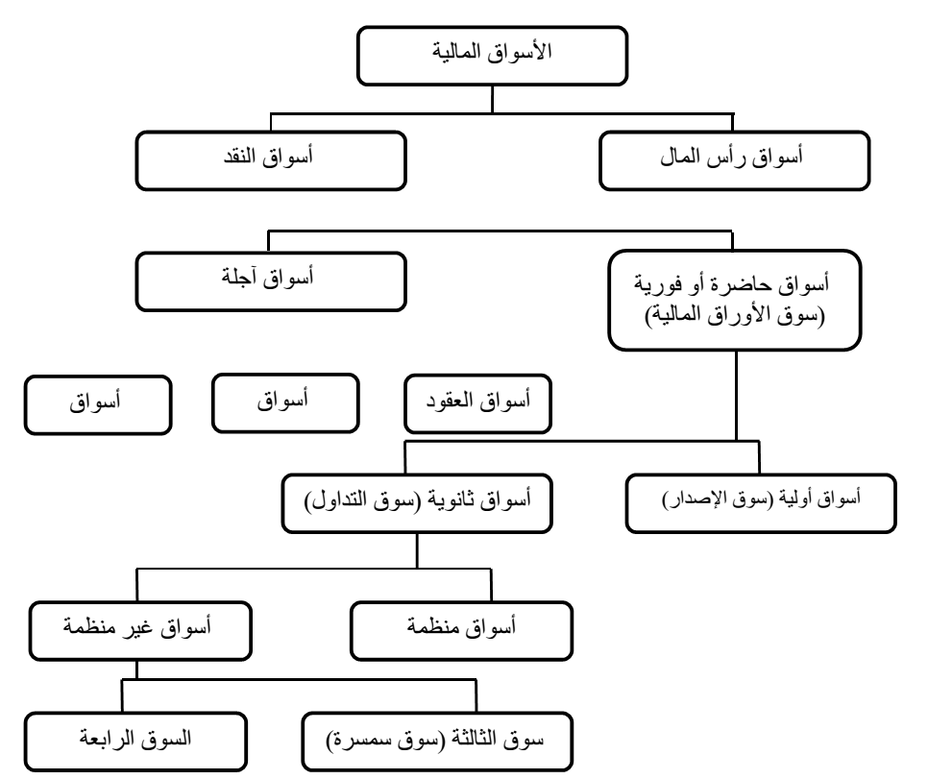
الشكل رقم (15): تقسيم الأسواق المالية.
المصدر: عباس كاظم الدعمي، السياسات النقدية والمالية وأداء سوق الأوراق المالية، دار صفاء للطباعة والنشر، والتوزيع، الأردن، 2010، ص145.

Slide 70
2.1. أنواع أسواق رأس المال:
وينصرف اهتمامنا هنا في التعرف على أهم أنواع أسواق رأس المال والتي وضحت في بداية المحاضرة، لكننا هنا نضيف صفة التخصيص أكثر لنصل إلى نهاية تهدف إلى توسيع دائرة معلوماتنا العلمية للأسواق المالية وستتضمن بحث تفصيلات مهمة لأنواع أسواق رأس المال كما يلي:
1.2.1 الأسواق الأولية: وهي سوق الإصدار أو الاكتتاب* حيث تكون فيها علاقة البيع والشراء بين المستثمرين والمصدريين مباشرة، فهي بهذا تعتبر جزء من السوق المالية.
وأن السوق الأولية تقوم بدور رئيسي في تقدم النشاط االاقتصادي ودعامة قوية من دعائمه، وفي الواقع تشكل الأسواق الأولية مصدرا تمويليا أصيلا لضمان استمرار التدفقات النقدية.
2.2.1. الأسواق الثانوية:
هي ذلك الجزء من السوق المالي الذي يتم فيه تداول الاسهم والسندات وغيره من الاوراق المالية التي سبق اصدارها. لهذا تعرف هذه السوق بسوق الاصدارات القديمة ، وبالتالي فهي سوق يتم فيها بيع وشراء الاوراق المالية التي سبق بيعها في السوق الاولية.
3.2.1..الأسواق المنظمة:
ويقصد بها كما تقدم أسواق منظمة ومراقبة من الجهات العليا والرقابية لسوق الأوراق المالية والتي يجري فيها تداول الأوراق المالية، ويطلق عليها أيضا مصطلح البورصة.
4.2.1. الأسواق غير المنظمة: ويطلق هذا السوق على المعاملات التي تجري خارج البورصات، والتي يطلق عليها المعاملات على المنضدة، التي يتولاها بيوت السمسرة، ويتم التعامل في هذه السوق على الأوراق المالية غير المسجلة في السوق الرسمية ولا يوجد مكان محدد لإجراء مثل هذه المعاملات، ولكن تتم من خلال شبكة اتصالات تربط السماسرة والتجار والمستثمرون، ويتم من خلال هذه الشبكة اختيار أفضل الأسعار والتعامل على اساسها.

Slide 71
ويتواجد داخل هذا السوق نوعان من الأسواق هما:
السوق الثالث: وهي جزء من السوق غير المنظمة حيث يتكون من السماسرة غير الأعضاء في السوق المنظمة، والذي يقدمون التعامل في الاوراق المالية للمؤسسات الاستثمارية الكبيرة، وتتميز المعاملات في هذا السوق بصغر تكاليفها وكذا سرعة تنفيذها، كما نجد ان لهؤلاء السماسرة حق التعامل في الأوراق المالية المسجلة في السوق المنظم.
السوق الرابع: هو سوق التعامل المباشر بين الشركات الكبيرة مصدرة الأوراق المالية وبين أغنياء المستثمرين، دون الحاجة إلى سماسرة أو تجار الأوراق المالية، ويتم التعامل بسرعة وبتكلفة بسيطة من خلال شبكة اتصالات الكترونية وهاتفية حديثة وهو ما يشبه السوق الثالث لأن الصفقات تتم خارج البورصة أي خارج السوق المنظم.
وفيما يلي نستعرض أهم الأدوات من الأوراق المالية المتعامل بها في أسواق رأس المال:
1.2. الأسهم العادية: يمثل هذا النوع من الأسهم مقدار الاشتراك في رأس مال شركة المساهمة، أي هو المقدار المملوك من رأس مال الشركة .إذ يقسم رأس مال الشركة إلى أجزاء متساوية يسمى كل جزء سهم ، الأسهم عبارة عن أوراق مالية تمثل ملكية .
2.1.2. أنواع الأسهم: يمكن تقسيم الأسهم إلى أنواع مختلفة على أسس مختلفة، لكن ما يهمنا هنا هو تقسيم الأسهم على أساسين هما:
- شكل الإصدار وطريقة التداول.
- الحقوق المترتبة عليها بالنسبة لحاملها.
ونتطرق إلى شرح هذين الأساسين لتقسيم الأسهم فيما يلي:
1.2.1.2. السهم لحامله:
يكون السهم لحامله عندما يصدر بشهادة لا تحمل اسم صاحبها، من أهم مزايا هذا الشكل من أشكال الإصدار أنه يتيح مرونة كبيرة لتداول السهم في سوق الأوراق المالية، إذ تكتسب ملكية السهم من هذا النوع بمجرد استلامه، لكن من أهم الأخطار الكبيرة التي تتعرض لها حقوق صاحب السهم سواء بالسرقة أو بالضياع لذا تحرم معظم قوانين الشركات إصدار هذا النوع من الأسهم

Slide 72
2.2.1.2. السهم الإسمي: ويصدر هذا النوع من الأسهم باسم صاحبه مثبت في الشهادة ويسجل أيضا باسمه في سجلات الشركة، وعليه يتطلب إنتقال ملكية السهم هنا القيد في سجل المساهمين للشركة المصدرة.
3.2.1.2. السهم الاذنى أو لأمر:
ويذكر اسم صاحبه في الشهادة مقترنا بشرط الأمر أو الأذن، وعليه يتم انتقال ملكيته عن طريق التظهير,
4.1.2. قيم الأسهم العادية: وخلال مراحل حياة الشركة المختلفة يتخذ السهم العادي عدة قيم يمكن إيجازها كما يلي:
1.4.1.2. القيمة الإسمية للسهم: وهي القيمة التي تتحدد عند تأسيس الشركة وتثبت في شهادة الأسهم الصادرة لمالكيها وهي قيمة لا تمثل التقييم الحقيقي للسهم.
2.4.1.2. القيمة الدفترية للسهم: وتستخرج من سجلات ودفاتر الشركة على أساس قيمة الأصول في دفاتر الشركة، وسميت كذلك لاستخراج قيمتها من الدفاتر.
3.4.1.2. القيمة السوقية للسهم: وهي قيمة السهم في سوق رأس المال، أي السعر الذي يتم التعامل به بين المتعاملين في السوق، وهذه القيمة لا تتميز بالثبات بل بالتذبذب والتغيير تبعا لتغير العوامل المؤثرة في تحديد قيمتها والتي لا مجال لذكرها التعرض لها الآن، وعليه في الحياة العملية نجد أن القيمة هي التي تهم المساهمين المستثمرين على حد سواء وتبنى عليها كافة التحليلات والتنبؤات عند اتخاذ وإجراء التداول اليومي في السوق المالي.
4.4.1.2. القيمة التصفوية للسهم: وهي القيمة التي يتوقع حامل السهم الحصول عليها في حال تصفية أصول المشروع وإنهاء أعماله بالكامل.

Slide 73
5.1.2. الأسهم الممتازة
هي شهادات تصدرها الشركات للتزود برؤوس الاموال عند الحاجة، مثلها في ذلك مثل الاسهم العادية، إذ تمثل هي الاخرى ملكية المساهم الممتاز لجزء من الشركة. يقدر هذا الجزء بقيمة الاسهم المملوكة
كما يكون حملة الأسهم الممتازة في مركز سابق لمركز حملة الأسهم العادية في استفتاء حقوقهم من أصول الشركة في حالة الإفلاس أو في حالة حل الشركة، وهذه ميزة أخرى لحملة الأسهم الممتازة توفر لهم أمانا إضافيا على رأس المال كالأمان الموفر لهم من الربح.
3. أدوات التعامل في أسواق رأس المال ( السندات).
1.3.مفهوم السندات:
يعرف السند على أنه "ورقة مالية ذات قيمة إسمية واحدة قابلة للتداول تصدرها شركة المساهمة العامة وتطرحها للحصول على قرض تتعهد الشركة بموجبها بسداد القرض وفوائده وفقا لشروط الإصدار"، وبهذا المعنى يعتبر السند أداة تمويل طويلة الأجل تصدر في سوق رأس المال.
3.3. أنواع السندات: تقسم السندات إلى أنواع مختلفة حسب المعيار المعتمد في التقسيم، إذ يمكن تقسيمها مثلا على معيار جهة الإصدار، أو على معيار شكل الإصدار، أو على معيار الضمان، أو على أساس القابلية للتحويل والاستدعاء .
1.3.3. تقسيم السندات على معيار جهة الإصدار: تقسم السندات على هذا الأساس إلى سندات حكومية وأهلية، وتصدر السندات الحكومية عن الدولة ومؤسساتها، ومن الأمثلة عليها سندات الخزينة وسندات البلدية، أما السندات الأهلية فتصدر عن المؤسسات المالية أ الشركات المساهمة العاملة في القطاع الخاص، من الأمثلة عليها ما يعرف بالسندات العادية والسندات المضمونة بعقار.

Slide 74
2.3.3. تقسيم السندات على معيار شكل الإصدار: تقسيم السندات من زاوية الشكل الذي تصدر به إلى:
1.2.3.3. سندات لحاملها: يكون السند لحامله عندما يصدر خاليا من اسم المستثمر، كما لا يوجد في هذه الحالة سجل للملكية لدى جهة الإصدار.
وتنتقل ملكية السند بمجرد الاستلام ويكون لحامله الحق في الحصول على فائدة السند عند إستحقاقها، وتحصل بمجرد نزع الكوبون المرفق بالسند وتقديمه للبنك الذي يتولى دفع الفوائد، وعند حلول موعد إستحقاق السند يكون لحامله أيضا الحق في إستلام قيمته الإسمية من البنك مباشرة.
2.2.3.3. السند الإسمي: ويكون السند إسميا مسجلا متى حمل اسم مالكه، كما يوجد سجل خاص بملكية السندات لدى الجهة المصدرة والسندات الإسمية أو المسجلة يمكن أن تكون مسجلة بالكامل ويشمل التسجيل هنا الدين الأصلي والفائدة، ولذا لا يصرف أي منهما إلا بشيك يحمل اسم صاحب السند وعن طريق البنك كما يمكن أن تكون مسجلة تسجيلا جزئيا ويقتصر التسجيل هنا على أصل الدين فقط، أما الفائدة فتأخذ كما هو الحال في السندات لحاملها شكل كوبونات ترفق بالسند وتنزع منه بمجرد إستحقاقها لتحصيلها من البنك مباشرة.
3.3.3. تقسيم السندات على معيار الأجل: تقسم السندات حسب طول أجلها إلى:
1.3.3.3. سندات قصيرة الأجل: وهي السندات التي لا يتجاوز أجلها عاما واحدا، ويعتبر هذا النوع من السندات أداة تمويل قصيرة الأجل، فيتداول في سوق النقد، من الأمثلة عليه سندات الخزينة وتتمتع السندات القصيرة الأجل بدرجة عالية من السيولة بسبب انخفاض درجة المخاطرة المرافقة لها لذا تصدر بمعدلات فائدة منخفضة نسبيا.

Slide 75
2.3.3.3.سندات طويلة الأجل: وهي السندات التي يزيد أجلها عن سنة واحدة لذا تتداول في سوق رأس المال، وتصدر بمعدلات فائدة أعلى من تلك السندات قصيرة الأجل أو متوسطة الأجل، ومن الأمثلة عليها السندات العقارية.
ويمكن أن تصدر جميع السندات طويلة الأجل في الإصدار الواحد بموعد اإستحقاق موحد، وبمعدل فائدة موحد، كما يمكن أن تصدر أحيانا بتواريخ استحقاق مختلفة ولكنها متسلسلة وبمعدلات فائدة متنوعة فمثلا إن إصدارا لمدة 25 سنة يمكن أن يحتوي مجموعة من السندات تستحق بعد 15سنة ومجموعة أخرى بعد 20سنة، ومجموعة ثالثة بعد 25سنة، وكل مجموعة منها بمعدل فائدة مختلف يتزايد بتزايد أجل السند، ويطلق على هذا النوع من الإصدارات السندات المتسلسلة.
4.3.3. تقسيم السندات على معيار الضمان: تصدر السندات إما مضمونة أو غير مضمونة والسندات المضمونة مثل السندات العقارية مثلا تكفل لحاملها الحق في وضع يده على الأصل محل الضمان والذي يكن عادة أصلا حقيقيا: آلات، أو مباني أو تجهيزات... وذلك في حالة توقف المدين عن الوفاء بأصل السند أو بفائدة.
4.3. السندات الدولية: يطلق مصطلح السندات الدولية على السندات التي تصدر في بلد ما بعملة أجنبية تختلف عن عملته، لصالح مقترض أجنبي وهي بذلك تختلف عن السندات الأجنبية والتي تصدر لصالح مقترض أجنبي ولكن بنفس عملة البلد الذي تصدر فيه، فمثلا لو أن فرعا لشركة استثمار تونسية في لندن أصدر سندات بالجنية الإسترليني لصالح البنك فرنسي، يقال عن هذه السندات بأنها أجنبية، بينما لو تم الإصدار بالدولار بدلا من الجنيه الإسترليني لكانت السندات دولية.

Slide 76
تطبيقات المحاضرة:
أجب عن الأسئلة التالية:
اشرح مفهوم السوق المالي ومكوناته.
اشرح مفهوم السند والسهم والفرق بينهما.
عدد قيم السهم العادي.
ما هي أنواع السندات.
ما هي الوظيفة الاقتصادية للسوق المالي.
ماذا يقصد بالأسهم الممتازة.
ما الفرق بين السوق المنظم والسوق غير المنظم.

Slide 77
المحاضرة العاشرة: الأسواق النقدية
محاور المحاضرة:
مفهوم الأسواق النقدية وأهميتها.
مؤسسات الأسواق النقدية.
أنواع الأسواق النقدية والأدوات المالية المستعملة فيها.
1. مفهوم الأسواق النقدية وأهميتها: عرفت السوق النقدية بأنها" السوق التي تتداول فيها الأوراق المالية قصيرة الاجل من خلال السماسرة والبنوك التجارية وكذا من خلال الجهات الحكومية وذلك بالنسبة للأوراق المالية القصيرة الأجل التي تصدرها الحكومة" تعتبر الأسواق النقدية مصدرا للتمويل القصير الأجل وذلك من أموال المستثمرين الذين يرغبون في الحصول على درجة عالية من الأمان باستثمار أموالهم من أصول مالية ذات سيولة مرتفعة، ومن أهم محركي هذا السوق لإحداث توازن، البنوك المركزية من خلال عملياتها لتسيير السياسة النقدية في بلدانها، في حين تعد البنوك التجارية أهم المؤسسات التي تقوم بدور الممول للشركات والحكومات لأنها تقوم بدور الوسيط بين الدائنين والمدينين.
وعليه فإن الأدوات المستخدمة في هذا السوق هي التي لا تتجاوز آجالها سنة أو أقل.

Slide 78
2. مؤسسات الأسواق النقدية:
الشكل رقم:(4) مؤسسات الأسواق النقدية
البنوك التجارية البنوك المركزية الشركات الكبيرة الشركات المالية
شركات التأمين صناديق التقاعد الصناديق المشتركة
المصدر: صلاح الدين شريط، مرجع سابق، ص49.

Slide 79
1.2. البنوك التجارية:
تقوم البنوك التجارية بوظيفتين أساسيتين في سوق الخصم كما يلي:
أ- توفير بيوت الخصم من خلال الإقتراض المباشر للأرصدة النقدية اللازمة لشراء الكمبيالات.
ب- تقوم البنوك بشراء الكمبيالات والاحتفاظ بها حتى تاريخ الاستحقاق.
2.2. البنوك المركزية:
تتصدر البنوك المركزية قمة الأجهزة المصرفية لما لها من القدرة على تحويل الأصول الحقيقية إلى أصول نقدية والأصول النقدية إلى حقيقية فهي التي تقوم بإصدار النقد.
ويتمثل دور البنوك المركزية في السوق المالي والنقدي من خلال:
1- 2- مراقبة البنوك التجارية من حيث الاحتياطي المفروض عليها.
3 توجيه السياسة النقدية.
4- ممارسة سياسة السوق المفتوحة، بالإشراف على أدوات السوق النقدي من بيع وشراء للسندات وأذونات الخزينة مثلا.
- مراقبة عمليات بيع وشراء العملات الأجنبية.
5 - إصدار النقد وعرضه في السوق مع مراقبة وضبط سعر الفائدة بما يحقق الازدهار االإقتصادي.
وهكذا يرتبط البنك المركزي بسوق الخصم من خلال ما يطرحه من أذونات الخزينة في السوق النقدي نيابة عن الحكومة.

Slide 80
3.2 الشركات المالية:
وهي شركات وساطة مالية تقوم ببعض الأعمال الاستثمارية لصالح محفظتها المالية كالتعهد والتغطية، فقد اهتم السوق المالي والنظام المصرفي منذ مباشرة أعماله بتطوير خدمات الوساطة المالية وتنشيط التعامل في السوق الثانوي وعمليات السوق الأولى.
ولهذه الشركات مصادر تمويل كالودائع التي تشمل شهادات الإيداع والتوفير لأجل وكذلك رأس المال المدفوع والاحتياطات والعمولات التي تحققها، وتؤدي الشركات المالية الوسيطة المصرفية منها وغير المصرفية دورا هاما في كل من:
- تعبئة المدخرات المالية وتوجيهها.
- خلق الفرص الاستثمارية.
- تقارب بين العرض والطلب في عمليات السوق المالي.
4.2. الشركات الكبيرة:
هي شركات مساهمة مقفلة أو عامة تتجمع لديها مبالغ ضخمة موزعة على أكثر من دولة واحدة، ويدير نشاطها مجلس إدارة هدفه الحفاظ على درجة من السيولة النقدية وتشغيل الفائض تحقيقا لأكبر عائد في ظل المخاطرة وهي تشمل شركات التأمين، وصناديق التقاعد، وصناديق الاستثمار المشتركة وما إلى ذلك.

Slide 81
3. أنواع الأسواق النقدية والادوات المالية المتداولة فيها:
وتنقسم السوق النقدية إلى:
أولا- سوق ما بين البنوك.
توفر سوق ما بين البنوك إمكانية مبادلة فوائض البنوك إمكانية مبادلة فوائض او عجوزات البنوك بالنقود المركزية. فهذه السوق المسماة بسوق النقود المركزية مهيأة لمؤسسات القرض وبعض المؤسسات المالية، أما الوكلاء الاقتصاديين غير الماليين ليس لهم مكان في هذه السوق.
ثانيا: سوق الأصول المالية القابلة للتداول.
تشكل سوق الأصول المالية الخاصة بالحقوق القابلة للتداول القسم الثاني للسوق النقدية، وهذه الاخيرة كما أسلفنا الذكر عنصر قصير ومتوسط الأجل ضمن مجال الأسواق المالية.
وقد أدى ظهور ونمو سوق الأصول المالية للتداول إلى التأثير بشكل كبير على التطور الأخير لسوق ما بين البنوك، لكونها أبرزت إيجابية دخول الأعوان الاقتصاديين ووفرت إمكانيات التوظيف (placement) لأجل قصير ومتوسط، وهذه الأصول المالية أصبحت بشكل تدريجي وسيلة ضمان (support) أكثر فعالية بين مؤسسات القرض، خاصة في حالة أذونات الخزينة.

Slide 82
2.3. الأدوات المتداولة فيها
ويبقى أن نشير إلى نطاق التعامل بأوراق السوق النقدي أنه يتعدى الأدوات الاستثمارية المتاحة والتي سيأتي ذكرها وتفصيلها كما هو مبين أدناه إلى طريقة القروض المباشرة قصيرة الأجل، تتوفر في سوق النقد مجموعة من أدوات االاستثمار ومن أهمها ما يلي:
الشكل رقم(17): أدوات التعامل في سوق النقد
شهادات الإيداع الأوراق التجارية أذونات الخزينة القبولات المصرفية القابلة للتداول
الكمبيالات قصيرة الأجل سوق اليورو دولار
المصدر: صلاح الدين شريط، مرجع سابق، ص54.
1.2.3. شهادات الإيداع القابلة للتداول:
تعتبر هذه الشهادات من أهم أدوات الاستثمار في سوق النقد، يصدرها البنك التجاري ولا يعطي لحاملها الحق في إسترداد قيمتها من البنك المصدر إلا في تاريخ الإستحقاق، أما قبل ذلك التاريخ فإنه لا سبيل لحاملها سوى عرضها للبيع في السوق الثانوي الذي يتضمن البنوك التجارية والمستثمرين والوسطاء الذين يتمثل تلك الشهادات.

Slide 83
2.2.3. الأوراق التجارية:
وهي تشمل فقط مفهوم السند الأدنى أو سند لأمر قصير الأجل، وهي عادة تصدر في السوق المفتوحة من قبل الشركات العالية السمعة والمكانة الراسخة دون ضمانات معينة كاللالتزام، على الجهة المصدرة نفسها.
وبهذا المعنى نجد أن الأوراق التجارية من أدوات الاستثمار ذات الدخل الثابت وتصدر لحامله وعلى أساس الخصم مثل أذونات الخزينة، وعادة ما تحصل الشركات المقترضة على ائتمان مفتوح لدى بعض البنوك التجارية، حيث تقوم البنوك بالإلتزام بدفع قيمة تلك الأوراق لحاملها في تاريخ الإستحقاق، وهذا ما يوقي المركز المالي لتلك الأوراق.
3.2.3. أذونات الخزينة:
تعرف أذونات الخزينة على انها أداة دين حكومية وتصدر بصيغة ولآجال تتراوح بين 3شهور إلى 12 شهرا.
ويمكن بيع الإذن بخصم أي سعر أقل من قيمته الإسمية، وفي تاريخ االاستحقاق تلتزم الحكومة بدفع قيمته الإسمية المدونة على الإذن.
وعادة ما يكون المستثمرين في أذونات الخزينة مؤسسات استثمارية (وليسوا أفرادا)، مثل البنوك وشركات التأمين وشركات الاستثمار، والبنك المركزي لأي دولة هو الذي يطرح الأذونات للبيع في السوق، ويعتبر عائدها خاليا من المخاطر.

Slide 84
4.2.3. السحوبات (القبولات المصرفية):
تعتبر القبولات المصرفية أداة دين صادرة عن أحد البنوك التجارية وهي عبارة عن سحوبات بنكية يستخدمها المستوردون المحليون في استراد بضاعة أجنبية على الحساب
5.2.3. الكمبيالات القصيرة الأجل:
تمثل الكمبيالات شكلا آخر من شهادات الائتمان قصيرة الأجل، وهي تعهد كتابي بإعادة مبلغ إقترضه شخص ما من أحد البنوك التجارية، ويمكن للبنك الإحتفاظ بالتعهد والذي يمثل (عقد إقتراض يتولد عنه فوائد)، حتى تاريخ الإستحقاق، كما يمكنه بيعه لطرف آخر، وكذلك الطرف الثاني يبيعه بدوره لطرف ثالث إذا رغب بذلك وهكذا على حسب حاجة كل طرف للسيولة.
6.2.3. سوق الإقراض المصرفي بالعملات الأجنبية .
لقد عرفت بتلك القروض بانها "القروض الممنوحة من طرف البنوك باستعمال عملة أجنبية أي خارج الدولة التي أصدرتها".
وبذلك فإن سوق الإقراض المصرفي بالعملات الأجنبية هي سوق منح القروض متوسطة وطويلة الأجل على المستوى العالمي، والتي عادة ما تكون بمبالغ كبيرة، بالإضافة إلى ذلك فإن البنوك العالمية المتخصصة في منح مثل هذه القروض لا تخضع في معظم الأحيان لتشريعات وحماية دولة معينة وأن الخطر الذي يميز تلك القروض عادة ما يكون عاليا نسبيا.

Slide 85
تطبيقات المحاضرة:
أجب عن الأسئلة التالية:
ماذا يقصد بالسوق النقدية؟.
ما الفرق بين السوق النقدية وسوق رؤوس الأموال.
اشرح أهم الأدوات المتداولة في السوق النقدي.
ماذا يقصد بالسوق ما بين البنوك.
ما علاقة السوق النقدية بالخزينة العمومية؟.
ماذا يقصد بسوق الأورو دولار؟.

Slide 86
المحاضرة الحادية عشر : المشتقات المالية
محاور المحاضرة:
1. تعريف المشتقات المالية وأنواعها.
2. العقود الآجلة.
3. العقود المستقبلية.
4. المبادلات.
1. تعريف المشتقات المالية وأنواعها
1.1. تعريف المشتقات: يقصد بالمشتقات المالية العقود التي تشتق قيمتها من قيمة الأصول المعنية (أي الأسهم التي تمثل موضوع العقد) والأصول التي تكون موضوع العقد تتنوع ما بين الأسهم والسندات و السلع والعملات الأجنبية ... وتسمح المشتقات للمستثمر بتحقيق مكاسب أو خسائر اعتماداً على أداء الأصل موضوع العقد ، ومن أهم المشتقات : عقود الاختبار ، العقود المستقبلية، عقود المبادرات.
من التعريفات التي تناولتها المؤسسات الدولية فيما يتعلق بالمشتقات المالية : المشتقات المالية عبارة عن عقود مالية تتعلق ببنود خارج الميزانية وتحدد قيمتها بقيمة واحدة أو أكثر من الموجودات أو المؤشرات الأساسية المرتبطة بها.
2.1.أنواع المشتقات: يمكن التمييز بين الأنواع الآتية من المشتقات:
1.2.1. عقود الخيار (Options ): مفهوم عقود الخيارات:
عقد الخيار أو الاختيار : عقد بعوض على حق مجرد ، يخول صاحبه بيع شىء محدد، أو شراءه بسعر معين طيلة (طوال) مدة معينة (معلومة ) أو في تاريخ محدد ، إما مباشرة أو من خلال هيئة ضامنة الحقوق الطرفين.

Slide 87
أو هو: عقد يمثل حقاً للمشتري (وليس التزاماً) في بيع أو شراء شيء معين ، بسعر معين ( سعر التعاقد أو الممارسة) خلال فترة معينة زمنية ويلزم بائعه ببيع أو شراء ذلك الشىء بالسعر المتفق عليه خلال تلك الفترة الزمنية ، مقابل مبلغ محدد يدفعه مشتري العقد، يسمى بعلاوة الصفقة الشرطية وتعرف علاوة الصفقة الشرطية (أو ثمن عقد الخيار ) على أنه تعويض متفق عليه يدفع للبائع (بائع عقد الخيار) في البورصة من قبل المشتري (دافع ثمن الخيار ) مقابل تمتعه حق شراء (إن كان خيار شراء) أو حق بيع (إن كان خيار بيع) أوراق مالية خلال فترة زمنية محددة وهذا المبلغ غير مرجع سواء نفذ المشتري حقه أو لم ينفذ الخيار هو الحق بشراء أو بيع أدوات أو سلعة بكمية معينة وسعر محدد- سعر التنفيذ- وخلال مدة زمنية معينة ولكن لايلتزم المستثمر لعمل ذلك ومن الخيارات خيار أوربي وآخر أمريكي وأن الفرق بينهما هو أن الأول لاينفذ إلا في تاريخ محدد أما الخيار الأمريكي فيمكن أن ينفذ في أي لحظة منذ شرائه حتى تاريخ التنفيذ المحدد.
أ- خيار النداء (خيار الشراء):يعطي لصاحبه الحق في الشراء، وليس الالتزام بالشراء، إذ يكون لصاحب الخيار الحق في شراء الأصل بسعر محدد متفق عليه، وبالتالي إذا انخفض سعر الأصل عن السعر المحدد، فإن صاحب الخيار غير ملزم بالشراء وفقا للسعر المحدد السابق الإتفاق عليه، إذ يمكنه الشراء من السوق بالسعر المنخفض في هذه الحالة، وعلى العكس إذا إرتفع سعر الأصل فإنه يكون لصاحب الخيار الحق أن يشتري الأصل بالسعر المنخفض الذي سبق الإتفاق عليه.

Slide 88
- أغراض المضاربة (SPECULATION):
حيث يحقق المضارب ربحا نتيجة شراء حق الشراء إذا ما تحققت توقعاته متمثلة في إرتفاع سعر الأصل في السوق بأكثر من سعر التنفيذ، ومن ثم فهو يستفيد من تحركات الأسعار في السوق وتقلباتها بالزيادة نتيجة خبرته وتوقعاته ومن ناحية أخرى فإن شراء حق الشراء يعتبر أداة مضاربة إذا كان الهدف من شراء الحق هو بيعه بسعر أعلى مستقبلا.
- أغراض التحوط (HEDING):
في هذه الحالة، إما أن مركزه مكشوفا من العملة مثلا المنوي شراءها أو( DEALER) حيث يكون المتعامل ملتزم بدفعات مستقبلية من هذه العملات وهو متخوف من ارتفاع الأسعار، وشراء حق الشراء هو وسيلة تحوط تحمي المتعامل من مخاطر ارتفاع الأسعار ومن ثمة ضمان الشراء بسعر معين أي سعر التنفيذ لتجنب مخاطر الشراء بأسعار السوق والتي ربما ترتفع كثيرا.
- أغراض استثمارية:
يعتبر شراء حق الاختيار شراء أداة استثمارية بديلة عن حيازة الأصل لحين إنتظار توقع إرتفاع في وقت إستحقاق عقد الخيار، إمكانية الشراء بالسعر الأقل وهو سعر التنفيذ المتفق عليه مقدما في عقد الخيار.
ب- خيار الطرح (خيار البيع):
ويعطي هذا الخيار الحق في بيع الأصل بسعر معين دون الالتزام بذلك، فإذا ارتفع سعر الأصل عن السعر المتفق عليه يكون من صاحب الخيار عدم الالتزام بالبيع وفقا لهذا السعر المتفق عليه، واللجوء إلى السوق للبيع بالسعر الأغلى.

Slide 89
2. العقود الآجلة Forward contracts:
1.2. تعريف العقود الآجلة: يعرفها kolb بأنها عقد ينظم في وقت معين ويتم تنفيذه في وقت لاحق وحسب شروط متفق عليها في العقد ويكون على شكل موجود معين بموجود آخر وبسعر محدد عند التعاقد وبوقت تسليم متفق عليه في المستقبل.
3.المميزات الرئيسية لعقود الآجل:
تتميز العقود الآجلة بالخصائص التالية:
-المرونة حيث لا تكون العقود الآجلة بصفة عامة معيارية وهذا يعني أن كلا من البائع والمشتري يتفاوضان على شروط العقد لذلك فهما يمتلكان حرية التصرف
-لا تتمتع بالسيولة مقارنة بالمشتقات الأخرى ،فإذا رغب البائع أو المشتري الخروج من الاتفاق الآجل فإنه يحتاج إلى أن يجد شخصاً آخر يحل محله ويقبل أن يتم بيع العقد له .
-تتضمن مشكلة محتملة وهي المتعلقة بمخاطر الائتمان أو مخاطر العجز عن السداد وهي مخاطر الناشئة عن عدم قدرة أحد أطرف العقد الآجل على الوفاء بإلتزاماته .
-يتحدد الربح و الخسارة من العقد الآجل مباشرة من خلال العلاقة بين سعر السوق الفعلي للأصل محل التعاقد ، وسعر التنفيذ الذي تم تصميمه في العقد من خلال الاتفاق بين الطرفين.
-تتحقق قيمة العقد في تاريخ إنهاء صلاحية العقد و لا توجد مدفوعات عن بداية العقد.

Slide 90
3. العقود المستقبلية (Future contracts):
وهي العقود التي تلزم صاحبها بشراء أصل من البائع بسعر متفق عليه في تاريخ لاحق محدد في المستقبل وعادة ما يلتزم كل من الطرفين بإيداع نسبة معينة من قيمة العقد لدى السمسار الذي يتم التعامل من خلاله وذلك إما بشكل نقدي أو على شكل أوراق مالية تجنباً للمشاكل التي قد تحدث نتيجة لعدم قدرة أي طرف منها على الوفاء بالتزامه ويتم التداول بهذه الأدوات المشتقة أما في البورصات المنظمة (Organized Exchanges) أو في الأسواق الموازية المتعامل بها على الطاولة (Over the counter) فبالنسبة للعقود المالية التي يتم التداول بها في البورصات المنظمة فإن شروطها تكون منظمة (Standerized) بالنسبة لآجالها
2.3.أنواع العقود المستقبلية: من بين العقود المستقبلية نذكر ما يلي:
1.2.3. عقود مستقبلية على أسعار الفائدة: وهي العقود التي تتم بين مشتري العقد وبائع العقد، أغلب هذه العقود يتم إحلالها قبل تاريخ الاستحقاق بصفة عكسية عن التي تم عنها الاتفاق في البداية، ولا يتم التسليم الفعلي للأصول المفترضة.
2.2.3. العقود المستقبلية التي تنصب على مؤشرات السوق: هذه العقود عبارة عن تسليم المؤشر المفترض في تاريخ وسعر محددين مسبقا، وتكون قيمة النقود الملزم دفعها من طرف المشتري تساوي قيمة ثانية تحددها البورصة مضروبة في الفرق بين قيمة المؤشر على أساس سعر إقفال آخر يوم يتعامل في العقد وسعر شراء العقد.
3.2.3. عقود مستقبلية على سلع: هو بمثابة عقد بين الطرفين يلتزم بمقتضاه أحدهما على تسليم الطرف الثاني مقدارا محددا من سلعة معينة بسعر محدد في تاريخ محدد.

Slide 91
3.3. الاستراتيجيات التي تستخدمها العقود المستقبلية:
هناك استراتيجيتان تستخدمان بصفة رئيسية في سوق العقود المستقبلية هما إستراتيجية التغطية وإستراتيجية المضاربة.
1.3.3. استراتيجية التغطية: يقصد بالتغطية – في سوق العقود المستقبلية- الصفقات التي يعقدها المستثمر بتواريخ تنفيذ مستقبلية بهدف التقليل من حجم الخسائر التي يمكن أن يتعرض لها بسبب تغيرات معاكسة قد تطرأ على ثمن الأصل محل التعاقد.
2.3.3. الاستراتيجية الثانية (المضاربة):تستخدم في سوق العقود طريقتين للمضاربة:
- أولهما المضاربة على شراء عقد مستقبلي لأصل ما تشير التوقعات إلى تصاعد في أسعار عقوده، ثم يقوم المضارب بإصدار أمر إيقاف الخسائر للسمسار في حالة انخفاض السعر إلى مستوى معين، مما يعني أن السمسار يقوم بإقفال مركز المضارب وذلك ببيع عقد مماثل إذا ما انخفض الثمن إلى ذلك المستوى.
- ثانيها المضاربة على بيع عقد مستقبلي لأصل يتوقع اتجاه تنازلي في أسعاره.

Slide 92
4. المبادلات (Swaps) :
1.4. مفهوم المبادلات: هو اتفاق بين طرفين لمبادلة موجودات أو سلسلة من التدفقات النقدية خلال مدة محددة من الوقت سبق تحديدها فالتبادل بالأساس هو استبدال سلعة بسلعة أخرى في ظل وجود طرفين لكل منهما الرغبة في التنازل عن سلعته مقابل حصوله على سلعة الطرف الآخر.
كما يعرف ايضا على أنه اتفاق بين طرفين أو أكثر لتبادل سلسلة من التدفقات النقدية خلال فترة مستقبلية، فمثلا الطرف (أ) يوافق على دفع معدل فائدة ثابت على مبلغ معين (فرضا مليون دولار) كل سنة ولمدة خمس سنوات وذلك لطرف آخر وليكن (ب) ، والطرف (ب) سوف يدفع معدل فائدة عائم ( أي سوقي ويعتمد على تفاعل قوى العرض والطلب) على نفس المبلغ المحدد وهو مليون دولار وذلك كل سنة لمدة خمس سنوات، وترتبط التدفقات النقدية التي يدخل فيها اطراف العقد عادة بأداة دين أو بقيمة عملات أجنبية.
2.4. أنواع المبادلات:
1.2.4. مبادلات الفائدة: عبارة عن اتفاق بين طرفين على تبادل معدلات فائدة متغيرة بمعدلات فائدة ثابتة، على مبلغ محدد، بعملة معينة، دون أن يقترن ذك بالضرورة بتبادل هذا المبلغ.
2.2.4. مبادلة العملات: عبارة عن بيع (أو شراء) عملة معينة في استحقاق معين ثم شراء أو بيع نفس العملة أو عملة مقاربة لها، في استحقاق آخر حيث تقوم بعقد إتفاق بينهما يتضمن عمليتين:
الأولى: عملية شراء أو بيع عملة معينة مقابل عملة أخرى على أساس التسليم الآني أو الفوري بسعر الصرف الفوري بين العمليتين.
الثانية: عملية بيع أو شراء في تاريخ لاحق على أساس سعر الصرف محدد مسبقا بين العمليتين، وتعتمد عمليات مبادلة العملات على التوقعات المستقبلية للفروق في معدلات فائدة وأسعار الصرف بين العمليتين محل التعاقد.

Slide 93
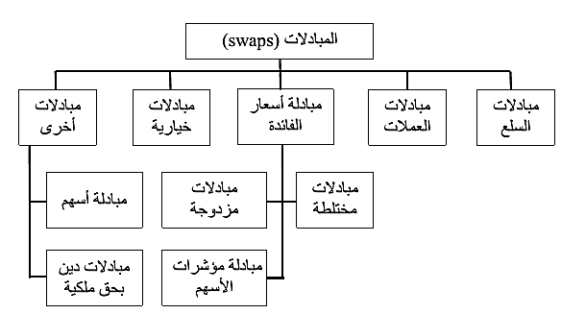
3.2.4. المبادلة الخيارية: عبارة عن خيار للدخول في مبادلة معينة بتاريخ محدد في المستقبل مثال ذلك المبادلة الخيارية للفائدة البسيطة هي أساسا خيار لمبادلة سند ذي فائدة ثابتة بسند ذي فائدة متغيرة في وقت معين.
4.2.4. مبادلة الأسهم: عبارة عن اتفاق على مبادلة لمعدل العائد على سهم معين أو مجموعة من الأسهم بمعدل العائد على سهم أو أصل مالي آخر في تاريخ لاحق.
5.2.4. مبادلة السلع: عبارة عن مبادلة يقوم بموجبها أحد الطرفين بالشراء الآني من الطرف الآخر لكمية معينة من السلع محل التعاقد بالسعر السائد ويتم سداد الثمن فورا وبيعها في نفس الوقت بيعا آجلا بسعر متفق عليه مسبقا، بحيث يتم السداد على فترات متفق عليها أيضا.
وفيما يلي ملخص لأهم أنواع عقود المبادلات
الشكل رقم (18): أشهر أنواع عقود المبادلات
المصدر: بن علي بن عزوز وآخرون، مرجع سابق،ص149.

Slide 94
تطبيقات المحاضرة:
أجب عن الأسئلة التالية:
اشرح بدقّة مفهوم المشتقات المالية.
ما الفرق بين عقود الخيارات وعقود المبادلات.
ماهي أنواع عقود الخيارات؟.
اشرح مفهوم المخاطرة والتحوط.
عدد مع الشرح الدقيق أنواع عقود المبادلات.

Slide 95
االمحاضرة الثانية عشر: لمراكز المالية الدولية
كانت المراكز المالية موجودة منذ العصور القديمة، من المتاجر الأسطورية في بابل وسمرقند والقسطنطينية ومراكش أو تمبكتو إلى لندن ونيويورك الذين يتنافسون على المركز الأول اليوم. لكن المنافسة ساخنة. هل مسابقة المركز المالي لعبة محصلتها صفر أم يمكن للجميع الفوز؟ سنقوم بفحص وفهم دور المركز المالي اليوم لنرى ما هو مهم للنجاح.
ناطحات السحاب والإيجارات المذهلة و (في بعض الأحيان فقط) المطار العملي هي عدد قليل من الأشياء التي تتبادر إلى الذهن عند التفكير في السمات المميزة لأي مركز مالي دولي. في السنوات الأخيرة ، أدى خروج بريطانيا من الاتحاد الأوروبي إلى تعريض مكانة لندن كحلقة وصل لعقد الصفقات الأوروبية للخطر ، كما أدى استبداد الصين الزاحف في هونغ كونغ إلى إضعاف جاذبية المدينة كمركز تجاري. ولكن ما هي العوامل التي تفصل بين المركز المالي الدولي والمدن الكبرى الصاخبة؟
أن مدنًا بعينها هي مراكز أعمال دولية والاقتراض ليس ظاهرة جديدة. منذ القرن السابع عشر ، تم الاعتراف بلندن وأمستردام كمراكز في شبكة متنامية من التجارة الأوروبية. في آسيا ، لعبت كلكتا (كولكاتا الآن) ومانيلا أدوارًا مالية مهمة في جميع أنحاء المنطقة ، والتي تلاشت منذ ذلك الحين. حتى اليوم ، من الصعب أو المستحيل تسهيل بعض الصادرات والإقراض والتأمين والاستثمار مباشرة من بعض البلدان إلى بلدان أخرى.
هذا هو المكان الذي تتصاعد فيه المراكز المالية العالمية: كأماكن مع الأطر القانونية والتنظيمية لمعالجة مثل هذه الأنشطة عبر الحدود.

Slide 96
ما هو المركز المالي ؟
يمكن تعريف المركز المالي على أنه مدينة أو منطقة يوجد بها عدد كبير ومجموعة متنوعة من مؤسسات الخدمات المالية مثل الأبناك ومؤسسات التأمين وغيرها من الشركات والمؤسسات المالية المحلية أو الدولية.
ما هو مركز المالي الدولي؟
المركز المالي الدولي، أوIFC ، هو منطقة مادية يتم من خلالها تقديم الخدمات المالية لأشخاص في بلدان أخرى. يناقش السير مارك بوليت أنواع مؤسسات التمويل الدولية ومتطلباتها والاتجاهات الحديثة مع التركيز بشكل خاص على مكانة لندن كمؤسسة مالية دولية.
مؤسسة التمويل الدولية هي مركز يعمل من موقع مادي يسهل النشاط الدولي ويعمل ضمن إطار تنظيمي يفي بالمعايير الدولية. تقدم مؤسسات التمويل الدولية خدمات مالية للعملاء الدوليين بالإضافة إلى خدمات الدعم مثل القانون والمحاسبة والتكنولوجيا.
يجب أن تكون مؤسسة التمويل الدولية جذابة للشركات التي لا تعمل في الولاية القضائية وأن تلبي عددًا من المتطلبات المترابطة ، والتي تتعلق بشكل أساسي بالاستقرار والموارد. تتغير الأسواق التي تعمل بها مؤسسات التمويل الدولية بمرور الوقت استجابة للظروف الاقتصادية والسياسية والعوامل ذات الصلة بمؤسسات التمويل الدولية نفسها.
ما هي المدن التي لديها أكبر المراكز المالية؟
أكبر المراكز المالية في العالم ، سواء كانت نيويورك أو لندن أو بكين ، مبنية على أحجام كبيرة من البنوك والبورصات.

Slide 97
المراكز المالية هي مدن أو مناطق ذات موقع استراتيجي لنشاط السوق ، مما يعني أنه يجب أن يكون هناك تركيز كبير لكل من الأفراد والبنية التحتية. وهي تشمل عادةً المؤسسات المالية ، وبورصات الأوراق المالية، وعددًا كبيرًا من البنوك العامة والخاصة، فضلاً عن شركات التجارة والتأمين.
هذه المحاور بشكل عام مجهزة ببنية تحتية من الدرجة الأولى وأنظمة تجارية واتصالات ونظام سياسي مستقر. كما أنها عادة ما تكون أكثر اكتظاظًا بالسكان أيضًا نظرًا للمستوى العالي للحياة الذي توفره ، مع فرص نمو كبيرة للمدن.
فيما يلي أهم عشرة مراكز مالية عالمية.
1.مدينة نيويورك ، الولايات المتحدة
يشار إلى مدينة نيويورك عادة باسم العاصمة المالية للعالم. حتى أنها احتلت المرتبة الأولى في المراكز المالية العالمية من خلال مؤشر المراكز المالية العالمية.
يمكن إرجاع تاريخ الوضع المالي لنيويورك إلى الحرب العالمية الأولى عندما كانت الولايات المتحدة أكبر دولة مدينة في العالم لأن المستثمرين الأجانب يمتلكون الكثير من الأصول الأمريكية. ومع ذلك ، بعد الحرب ، تحولت الولايات المتحدة من كونها المدين الأكبر في العالم إلى أكبر دائن في العالم ، وكان هذا هو الأساس لوضع نيويورك الحالي كعاصمة مالية للعالم.
وول ستريت هي أكثر أسواق الأسهم نشاطا ، وتعد بورصة نيويورك (NYSE) أكبر بورصة من حيث القيمة السوقية ، والتي بلغت 25.85 تريليون دولار في يونيو 2022.
مدينة نيويورك هي موطن بعض أكبر الشركات (مثل Fortune 500 ) و (Fortune 1000 ) وأكبر البنوك (Morgan Stanley و JP Morgan) – والصناعات.

Slide 98
. 2لندن، المملكة المتحدة:
تعد لندن من أبرز مراكز التجارة والأعمال في العالم. في الواقع ، إنه مركز معروف لتداول العملات الأجنبية والسندات بالإضافة إلى الخدمات المصرفية والتأمين.
هناك عدد قليل من المجالات التي تتفوق فيها لندن على المسرح العالمي. على سبيل المثال ، زادت لندن حصتها من المقرات الرئيسية لشركات Fortune Global 500 بأكثر من الثلث هذا العام ؛ وبالتالي ، تعد لندن والمملكة المتحدة الوجهتين الرائدتين في أوروبا للاستثمار في الخدمات المالية.
حتى بعد خروج بريطانيا من الاتحاد الأوروبي ، حافظت لندن على خطة عمل محددة. في 19 يوليو ، أعلن المستشار عن تقديم قانون الخدمات والأسواق المالية لعام 2022 ، والذي يعد خطوة مهمة نحو مستقبل الخدمات المالية. وتتمثل أهدافها في تعزيز القدرة التنافسية للخدمات المالية في المملكة المتحدة ، وإطلاق العنان للنمو والاستثمار في جميع أنحاء المملكة المتحدة ، وضمان استمرار القطاع في تحقيق مصالح الشعب البريطاني والشركات.
بورصة لندن هي ثاني أكبر بورصة في أوروبا، بعد Euronext التي تغطي فرنسا وبلجيكا وهولندا وأيرلندا والنرويج والبرتغال وحتى المملكة المتحدة. بالإضافة إلى ذلك ، فإن سوق لندن للسبائك هو أكبر سوق لتداول سبائك الذهب والفضة.

Slide 99
. 2هونج كونج ، الصين
لا تستضيف هونغ كونغ فقط عددًا كبيرًا من المؤسسات المصرفية ، ولكنها أيضًا موطن للعديد من شركات إدارة الأموال.
استفادت هونغ كونغ من موقعها الاستراتيجي لأكثر من قرن. في الواقع ، كانت المدينة منذ فترة طويلة قناة للتجارة بين الصين وبقية العالم. إنها ثاني أكبر شريك تجاري للصين بعد الولايات المتحدة.
كان يُنظر إلى المدينة لعقود على أنها رابط ثابت بين الأسواق الشرقية والغربية بسبب ترتيب “دولة واحدة ونظامان” الذي تم إجراؤه مع المملكة المتحدة بعد استقلالها. ومع ذلك ، فقد أصبح هذا موضع تساؤل في السنوات الأخيرة ، بسبب المخاوف بشأن الحريات نتيجة لقانون الأمن القومي وزيادة العلاقات مع الصين. من ناحية أخرى ، تستفيد هونغ كونغ من معدلات ضرائب قليلة جدًا ومنخفضة ، فضلاً عن استضافة بورصة هونغ كونغ للأوراق المالية ، والتي تبلغ مساحتها تقريبًا مثل نيويورك.
. 3شنغهاي، الصين:
يقع السوق الأكثر بروزًا للأسهم في الصين من حيث حجم التداول والقيمة السوقية القابلة للتداول وإجمالي القيمة السوقية أيضًا في شنغهاي: بورصة شنغهاي (SSE). بلغت القيمة السوقية لـ SSE 7.63 تريليون دولار أمريكي اعتبارًا من يوليو 2021. تخضع SSE مباشرة من قبل لجنة تنظيم الأوراق المالية الصينية (CSRC).
في عام 2009 ، أعلنت الحكومة الصينية عن طموحها في تحويل شنغهاي إلى مركز مالي دولي بحلول عام 2020 ، حيث لم تصل بعد إلى الطموحات المالية للبلاد.
اثنان من الأهداف هما:
جعل اليوان قابلاً للتحويل بالكامل
رفع شفافية الإنترنت في المدينة
لم تتحقق هذه الأهداف بشكل كامل حتى الآن ، ولكن تم اتخاذ تدابير للحفاظ على استمرار العملية. على سبيل المثال ، الإطار الرئيسي لمركز شنغهاي المالي الدولي موجود. لقد تم تطوير وظائفها لتشكيل الأسعار ومقاصة مدفوعات الرنمينبي بشكل جيد. وباعتبارها مركزًا ماليًا ، يتزايد تدويل قطاع شنغهاي.

Slide 100
. 5لوس أنجلوس، الولايات المتحدة:
يختار عدد متزايد من الشركات ، لا سيما في مجال التكنولوجيا المالية ، توسيع عملياتها في لوس أنجلوس بفضل تجمع المواهب القوي وانخفاض تكاليف العقارات. لوس أنجلوس في طريقها بالفعل لتصبح واحدة من أكبر المراكز المالية في العالم.
تنتج لوس أنجلوس ناتجًا محليًا إجماليًا يبلغ حوالي 1 تريليون دولار سنويًا. ومع ذلك ، لا توجد بنوك كبرى مقرها في المنطقة. تم استبدال البنوك التجارية في لوس أنجلوس بمجموعة من المقرضين البديلين ، لا سيما في مجال العقارات.
برزت لوس أنجلوس كمركز الخدمات اللوجستية والنقل الرائد في البلاد ، فضلاً عن كونها أكبر منطقة تصنيع. كما استفادت من نقاط القوة التقليدية في الإعلام والمجالات الإبداعية والسلع الاستهلاكية والسياحة.
. 6سنغافورة:
تكمن قوة سنغافورة كمركز مالي في استقرارها الاقتصادي والسياسي. أثبتت جزيرة سنغافورة الصغيرة نفسها كواحدة من أربعة نمور آسيوية وأحد المراكز المالية الرئيسية في العالم.
سنغافورة هي دولة مدينة صغيرة ، مع 1 ٪ فقط من الأراضي المتاحة لإنتاج الغذاء. على الرغم من مساوئ الأراضي والموارد المحدودة ، تمكنت سنغافورة من تحويل اقتصادها. في الواقع ، فهي متنوعة ومتخصصة عبر صناعات مثل الكيماويات والعلوم الطبية الحيوية وتكرير البترول والإلكترونيات والهندسة الميكانيكية.
سنغافورة لديها أسواق رأسمالية عميقة وهي رائدة على مستوى العالم في أسواق التأمين وإدارة الثروات.

Slide 101
. 7سان فرانسيسكو، الولايات المتحدة
سان فرانسيسكو ، مثل لوس أنجلوس ، هي موطن لقطاعات متعددة بما في ذلك التكنولوجيا المالية. نمت المدينة سمعتها في الصناعة المزدهرة المبنية على الشركات الجديدة لتصبح مركزًا عالميًا للشركات الناشئة.
تستضيف سان فرانسيسكو تركيزًا كبيرًا من مقار الشركات ، وشركات المحاماة ، وشركات العقارات ، وشركات التأمين ، وبنوك الادخار والقروض ، وغيرها من المؤسسات المالية الهامة. في الواقع ، تقع جميع شركات سان فرانسيسكو فورتشن 500 الست في الحي المالي:
مكيسون
ويلز فارغو
الفارق
تشارلز شواب
شركة باسيفيك للغاز والكهرباء
Salesforce.com
وفقًا لبيانات التعداد السكاني في الولايات المتحدة ، اعتبارًا من 2012–16 ، تضم المنطقة المالية في سان فرانسيسكو 372829 وظيفة وتعمل كمنطقة الأعمال المركزية الرئيسية في المدينة.

Slide 102
. 8بكين، الصين:
بكين هي المركز التنظيمي للخدمات المالية في الصين ، بالإضافة إلى المقر الرئيسي للسلطات التنظيمية المالية ، والبنك الآسيوي للاستثمار في البنية التحتية، وصندوق طريق الحرير ، والبنوك الوطنية الأربعة الرئيسية ، بما في ذلك بنك الشعب الصيني.
تقع كل هذه المؤسسات المالية في شارع بكين المالي ، الذي أصبح “وول ستريت” الجديد في الصين. بعد اكتماله ، قدم Beijing Finance Street نموذجًا جديدًا للتنمية متعددة الاستخدامات إلى الصين ساهم في بروز المنطقة عالميًا المتزايد في المجال المالي وتجارة التجزئة.
يرجع النمو الاقتصادي الصيني خلال العقود الأخيرة إلى تطور وتطور مراكزها المالية في بكين وهونج كونج وشنغهاي.
. 9طوكيو ، اليابان:
طوكيو ليست فقط عاصمة ثالث أكبر اقتصاد في العالم ولكنها أيضًا مركز مالي رئيسي. في الواقع ، تستضيف المدينة مقار العديد من أكبر البنوك الاستثمارية وشركات التأمين في العالم ، مثل Banca d’Intermediazione Mobiliare IMI SpA و Tokio Marine Holdings.
تعد طوكيو أيضًا مركزًا للاتصالات السلكية واللاسلكية والإلكترونية وصناعات البث والنشر في اليابان.
تأسست مجموعة بورصة اليابان (JPX) في 1 يناير 2013 من خلال الجمع بين مجموعة بورصة طوكيو (TSE) وبورصة أوساكا للأوراق المالية. بلغت القيمة السوقية للبورصة 7.3 تريليون دولار أمريكي اعتبارًا من يوليو 2022.

Slide 103
. 10شنتشن (الصين):
الحي المالي في شينزهن ، المسمى Ping An ، عبارة عن ناطحة سحاب من 115 طابقًا بارتفاع 559 مترًا. إنها موطن المقر الرئيسي لعملاقي التكنولوجيا في البلاد Huawei و Tencent ، وقد تجاوز الناتج المحلي الإجمالي لها في عام 2018 الناتج المحلي الإجمالي لهونغ كونغ.
شنتشن هي مدينة تجريبية للغاية. على سبيل المثال ، أصبح مكان الاختبار لأكبر تجربة لليوان الرقمي الصيني. هذه نسخة رقمية من العملة الرسمية في الصين ، وهي جزء من دفع الصين نحو مجتمع غير نقدي. يمكن أن يعمل اليوان الرقمي في معاملات البيع بالتجزئة الرقمية في نظام دفع مركزي ، ويمكن أن يساهم في الشمول والاستقرار المالي في الصين. كما اكتسبت استقلالية في شؤونها القانونية والإدارية.

Slide 104
تطبيقات المحاضرة:
أجب عن الأسئلة التالية:
ما المقصود بالمركز المالي؟
ماهي أهم المراكز المالية والدولية؟
ما هي الأهمية الاقتصادية للمراكز المالية؟
ماهي ااشروط الواجب توفرها في المركز المالي الدولي؟

Slide 105
قائمة المراجع
1/ الكتب:
أحمد بوراس، الأسواق المالية، دروس جامعة التكوين المتواصل، 2006.
أحمد فريد مصطفى، النقود والتوازن الإقتصادي، مؤسسة شباب الجامعة، الإسكندرية، مصر،2000.
أحمد هني، العملة والنقود، ديوان المطبوعات الجامعية، 1999.
إسماعيل هاشم ، مذكرات في النقود والبنوك، دار النهضة العربية للطباعة والنشر، بيروت ، 1976.
بلعزوز بن علي ،محاضرات في النظريات والسياسات النقدية، ديوان المطبوعات الجامعية،2006.
بن حمود سكينة، دروس في الإقتصاد السياسي، دار الملكية للطباعة والإعلام، الجزائر، 2006.
بن علي بلعزوز، عبدالكريم قندوز، عبدالرزاق حبار، إدارة المخاطر ( إدارة المخاطر، المشتقات المالية، الهندسة المالية)، الوراق للنشر والتوزيع، الأردن، 2013.
بوعبدالله علي، الأسواق والأدوات المالية، مطبوعة، جامعة بسكرة، السنة الجامعية 2015/2016.
بول سام ويلسون، نورد هاوس، علم الإقتصاد، مكتبة لبنان ناشرون، بيروت، 2006.
حاكم الربيعي وآخرون، المشتقات المالية، دار اليازوري العلمية للنشر والتوزيع، الأردن، 2011.
زيدان رمضان، الاستثمار المالي والحقيقي، دار وائل للنشر، عمان، 1998.
زينب حسنين عوض الله، إقتصاديات النقد والبنوك، الدار الجامعية بيروت، 1993.
سعيد الخفري، الإقتصاد النقدي والمصرفي،مؤسسة عزالدين للطباعة والنشر،1990.
سعيد سامي الحلاق، النقود والبنوك المركزية، دار اليازوري العلمية للنشر،ط1، عمان الاأردن،2010.
سليمان بوفاسة، أساسيات في الإقتصاد النقدي والمصرفي، ديوان المطبوعات الجامعية، الجزائر،2018.
سمير عبد الحميد رضوان ، المشتقات المالية ودورها في إدارة المخاطر ،دار النشر للجامعات، مصر ، 2005.
سوزي عادلي ناشد، مقدمة في الإقتصاد النقدي والمصرفي، منشورات الحلبي الحقوقية،لبنان،2007.
السيد متولي عبد القاد، الأسواق المالية والنقدية في عالم متغير، ط1، دار الفكر للنشر والتوزيع، الأردن، 2010.
السيد متولي عبدالقادر، إقتصاديات النقود والبنوك، دار الفكر ، الاردن،2010.

Slide 106
شاكر القزويني، محاضرات في اقتصاد البنوك، ديوان المطبوعات الجامعية، 2008.
صلاح الدين شريط، مبادئ الأسواق المالية ،دار الشروق للنشر والتوزيع، عمان، الأردن،2014.
عبد الحميد الغزالي ومحمد خليل مرعي، مقدمة في الاقتصاديات الكلية، (النقود والبنوك)، مكتبة القاهرة الحديثة، دار وهدان للطباعة والنشر بالقاهرة، الطبعة الأولى،بدون سنة نشر.
محمود حميدات،مدخل للتحليل النقدي،ديوان المطبوعات الجامعية، الجزائر، طبعة 2014.
عبد العال حماد ، المشتقات المالية : المفاهيم – إدارة المخاطر – المحاسبة، الدار الجامعية ، الإسكندرية ، مصر،2001.
عبد العزيز عجمية ، مصطفى رشدي شيخة ، النقود و البنوك و العلاقات الإقتصادية الدولية ، الدار الجامعية،لبنان،1999.
عبد العزيز هيكل فهمي، موسوعة المصطلحات الإقتصادية والإحصائية، دار النهضة العربية، بيروت، لبنان، الطبعة الثانية،1981.
عبد القادر بحيح، الشامل لتقنيات أعمال البنوك، دار الخلدونية للنشر والتوزيع، الجزائر، 2013.
عبد القادر خليل، مبادئ الإقتصاد النقدي والمصرفي ،جزء1، ديوان المطبوعات الجامعية، الجزائر، 2012.
عبد المنعم عفر، مشكلة التخلف وإطار التكامل والتنمية بين الفكر الإقتصادي والإسلام، دار الفدا العربي،1981.
عبدالقادر بحيح، الشامل لتقنيات البنوك، دار الخلدونية، 2013.
عدنان تايه النعيمي، إدارة العملات الأجنبية، دار المسيرة للنشر والتوزيع والطباعة، عمان، الاردن، 2012.
العلواني عديلة، الميسر في الإقتصاد النقدي، دار الخلدونية للنشر والتوزيع، القبة (الجزائر)،2014.
عوض فاضل، النقود وأعمال البنوك والأسواق المالية، الدار الجامعية، الإسكندرية، 2003.
فتح الله ولعلو، الإقتصاد السياسي (توزيع المداخيل ، النقود والإئتمان)، دار الحداثة للطباعة والنشر والتوزيع، بيروت لبنان،1981.
فليح حسن خلف، الأسواق المالية النقدية، عالم الكتب الحديث للنشر ، الأردن، 2006.
فليح حسن خلف، النقود والبنوك، دار عالم الكتب الحديث، أريد، 2006.
لحلو موسى بوخاري، سياسة الصرف الأجنبي وعلاقتها بالسياسة النقدية، مكتبة حسين العصرية، لبنان، 2010.

Slide 107
محمد زكي الشافعي، مقدمة في النقود والبنوك، دار النهضة العربية للنشر، بيروت(لبنان)،2002.
محمد زكي شافعي، مقدمة في النقود والبنوك، دار النهضة العربية ،للطباعة والنشر،لبنان، 1996.
محمد سلطان أبو علي : محاضرات في اقتصاديات النقود والبنوك، دار الجامعة المصرفية، مطبعة م ك، الاسكندرية، 1972.
محمد عزت غزلان ،إقتصاديات النقود والمصارف، دار النهضة العربية،بيروت،2002.
محمد يوسف ياسين ، البورصة ، منشورات الحلبي الحقوقيةالحقوقية،لبنان،2004. .
محمد يوسف ياسين، البورصة، منشورات الحلبي الحقوقية، لبنان، 2004.
محمد يونس، الاقتصاديات النفوذ والبنوك والأسواق المالية، دار التعليم الجامعي للطباعة والنشر والتوزيع، 2013.
محمود سحنون، الإقتصاد النقدي والمصرفي، بهاء الدين للنشر والتوزيع، قسنطينة، 2003.
مدحت صادق، أدوات وتقنيات مصرفية، دار غريب للطباعة والنشر والتوزيع، القاهرة، 2001.
مروان عطون، أزمات الذهب في العلاقات النقدية الدولية، دار الهدى، عين مليلة،الجزائر،1992.
مروان عطون، أزمات النهب في العلاقات النقدية الدولية، دار الهدى، عين مليلة، الجزائر، 1992.
مصطفى رشيد شيحة ، الإقتصاد النقدي والمصرفي، المكتبة الإقتصادية، الدار الجامعية، مصر ، 1985.
مفيد عبد اللاوي ،محاضرات في الإقتصاد النقدي والسيات النقدية، مطبعة مزوار ،2007.
ناظم محمد فوزي الشمري وآخرون، أساسيات الاستثمار العيني والمالي، دار وائل للنشر، ط1، عمان، 1999.
هيل عجمي جميل الجنابي، النقود والمصارف والنظرية النقدية، دار وائل للنشر،الأردن،2014.
وهبة الزحيلي ، المعاملات المالية المعاصرة ، دار الفكر ،دمشق ،سوريا،2002.
صبحي تادرس قريصة ،النقود والبنوك،دار النهضة العربية للطباعةوالنشر،لبنان،1984.
ضياء الدين محمد موساوي، البورصات: أسواق رأس المال وأدواتها (الأسهم والسندات)، منشورات magr.2005.

Slide 108
2/ الرسائل والأطروحات:
مسعود درواسي، السياسة المالية ودورها في تحقيق التوازن الإقتصادي، حالة الجزائر 1990-2004، أطروحة دكتوراه، كلية العلوم الإقتصادية وعلوم التسيير، جامعة الجزائر،2005/2006.
بوزعرور عمار، السياسة النقدية وأثرها على المتغيرات الإقتصادية الكلية، حالة الجزائر(1990-2005)، أطروحة دكتوراه دولة، فرع التخطيط، جامعة الجزائر، 2007-2008.
صالح مفتاح، النقود والسياسة النقدية مع الإشارة إلى حالة الجزائر خلال الفترة 1990-2000، أطروحة دكتوراه دولة، فرع النقود والمالية، جامعة الجزائر، 2002-2003.
3/ المقالات العلمية:
تشوار خير الدين ، الوساطة المالية ودورها في تمويل التنمية الإقتصادية ، المجلة الجزائرية للعلوم القانوينة،عدد3، 2010 .
شيخي بلاب ، السوق المالية ودورها في تمويل التنمية في المغرب العربي – دراسات إقتصادية عدد12/2009 .
صندوق النقد الدولي، مجلة التمويل والتنمية، عدد مارس 2001.
4/ النصوص القانونية:
الأمر01/01 المؤرخ في 27/02/2001، المتعلق بالنقد والقرض المعدل والمتمم.
الأمر11/03 المؤرخ في 20/08/2003، المتعلق بالنقد والقرض المعدل والمتمم.
الأمر10/04 المؤرخ في 26/08/2010، المتعلق بالنقد والقرض المعدل والمتمم.
القانون 90/10 المؤرخ في 14/04/ 1990 المتعلق بالنقد والقرض.
القانون17/10 المؤرخ في 11/10/2017 المعدل 03/11/2017 المتعلق بالنقد والقرض الصادر في الجريدة الرسمية رقم لسنة 2017.
5/ المراجع باللغة الأجنبية:
Ammour Ben halima, le système Bancaire Algérien, textes et réalité, édition dahleb, 2eme ED, algerie, 2001.
Jézabel Couppey-Soubeyran, Monnaie, Banque, Finance, presse universitaires de France,2010.
Marie Delaplace ;Monnaie et financement de l’économie ;édition Dunod ; Paris ;2009 .
Marc Montoussé, Henrie Bourachot, gilles Renouard, 100 Fiches pour comprendre la Bourse et les marchés financiers, Edition Bréal, France,2010.

